Slide 1

Management podpůrných procesů 2
ČÁST
(M. Rössler)

Slide 2
Základní a doporučená literatura
Základní:
ČSN EN 15221-1 (762101). Facility management - Část I: Termíny a definice. Praha: Úřad pro technickou normalizaci, metrologii a státní zkušebnictví, 2014.
KUDA, F., BERÁNKOVÁ, E. a kol. Facility management v technické správě a údržbě budov. Praha: Professional Publishing, 2012. ISBN 978-80-7431-114-7.
VYSKOČIL, V. K., KUDA, F. Management podpůrných procesů - Facility Management.. Praha: Professional Publishing, 2011. ISBN 978-80-7431-046-1.
FIŠER, R. Procesní řízení pro manažery. Jak zařídit, aby lidé věděli, chtěli, uměli a mohli.. Praha: Grada, 2014. ISBN 978-80-247-5038-5.
GRASSEOVÁ, M., DUBEC, R., HORÁK, R. Procesní řízení ve veřejném sektoru. Teoretická východiska a praktické příklady. 1. Vyd., 266s.. Brno: Computer Press, 2008. ISBN 978-80-251-1987-7.
ŠTRUP, O. Základy facility managementu. Praha: Professional Publishing, 2014. ISBN 978-80-7431-143-7.
RÖSSLER M. Management podpůrných procesů 2. Studijní text pro kombinovanou formu studia. MVŠO, 2018
Doporučená:
SOMOROVÁ, V. Facility management. Praha: Professional Publishing, 2014. ISBN 978-80-7431-141-3.
VYSKOČIL V. K., ŠTRUP O., PAVLÍK M.. Facility management a PPP. Praha: Professional Publishing, 2007. ISBN 978-80--86946-34-.
VYSKOČIL V. K. a kol. Facility management případové studie. Praha: Professional Publishing, 2008. ISBN 978-80-86946-70-2.
LEGÁT, V. a kol. Management a inženýrství údržby. Praha: Professional Publishing, 2013. ISBN 978-80-743-1119-2.
RYDVALOVÁ, P., RYDVAL, J. Outsourcing ve firmě. Průvodce manažera s tipy pro české prostředí. Brno: Computer Press, 2007. ISBN 978-80-251-1807-8.

Slide 3

1. Procesní management

Slide 4
1. Procesní management
1.1. Proces- definice
1.2. Třídění procesů
1.3. Funkční vs. Procesní řízení
1.4. Facility management- definice
1.5. Synergie 3P
1.6. Úrovně řízení FM
1.7. Případová studie

Slide 5
1.1. Proces- definice (1/2)
Proces je logickou sekvencí aktivit, které transformují vstup ve výstup, nebo jiný žádoucí výsledek.
Proces lze také charakterizovat jako posloupnost sekvenčních aktivit, které mají společný cíl.
Proces se spouští nějakým signálem na vstupu a podle definovaných procedur s využitím přidělených zdrojů organizace vytváří určitý výstup pro definovaného zákazníka, ať už externího nebo interního.

Slide 6
1.1. Proces- definice (2/2)
proces je spouštěn určitým signálem,
funkčnost procesu závisí na jeho procedurách a zdrojích,
všechny procesy mají interní nebo externí vstupy či dodavatele a všechny procesy mají své zákazníky,
proces probíhá opakovaně a sekvenčně a lze jej dekomponovat na subprocesy a aktivity,
každý proces má svého vlastníka

Slide 7
1.2. Třídění procesů

Slide 8
1.3. Funkční vs. Procesní řízení

Slide 9
1.3.1. Funkční řízení
Princip funkčního řízení tkví v rozložení výrobních procesů na menší jednodušší jednotky, tedy na jednodušší úkony.
Hlavní účel: tyto jednoduché úkony může provádět kterýkoli nekvalifikovaný pracovník, na rozdíl od původních velmi složitých činností.
Pokud je organizace funkčně zaměřena (tedy každá jednotka dělá jen svoji specializaci), mají pracovnici tendenci vytvářet bariéry pro procesy (hlavně komunikační a v předávání práce), které jsou napříč. To má pak negativní dopad na výkonnost celé organizace.

Slide 10
1.3.2. Procesní řízení (1/4)
Způsob řízení procesů v organizaci, který zdůrazňuje opakované procesy a jejich průběh napříč celou organizaci.
Prioritou je proces bez ohledu na organizační strukturu
Důraz na zákazníka procesu (vnitřního nebo vnějšího) a vlastníka procesu (člověka odpovědného za celý proces).

Slide 11
1.3.2. Procesní řízení (2/4)
organizační struktura přizpůsobena procesům, které procházejí napříč firmou.
Systém řízení podporuje podnikové procesy.
Ne všechny procesy v organizaci jsou ale opakované, ne všechny procesy procházejí napříč celou organizací.
Takže se nesmí procesní řízení přeceňovat a vnímat jako spása pro všechno.
Notes:
V procesně řízené organizaci je organizační struktura přizpůsobena procesům, které procházejí napříč firmou. Celkový systém řízení tedy co nejvíce podporuje podnikové procesy. Tomu jsou přizpůsobeny odpovědnosti pracovníků a rozdělení jednotlivých činností a to jak jsou pracovníci organizováni.
Ne všechny procesy v organizaci jsou ale opakované, ne všechny procesy procházejí napříč celou organizací.
Takže se nesmí procesní řízení přeceňovat a vnímat jako spása pro všechno.

Slide 12
1.3.2. Procesní řízení (3/4)
pomáhá zlepšovat zejména celkový přínos pro zákazníka a pomáhá zvýšit celkovou efektivnost firmy.
Procesní řízení se uplatňuje především pro opakované a stejné procesy
Každý proces má nějakého zákazníka.
Každý proces poskytuje nějakou přidanou hodnotu svým zákazníkům.
Notes:
pomáhá zlepšovat zejména celkový přínos pro zákazníka (například zrychlení dodávky) a pomáhá zvýšit celkovou efektivnost firmy (tím, že odstraní zbytečně vykonávané procesy nebo procesy zjednoduší).
• Procesní řízení se uplatňuje především pro opakované a stejné procesy (například proces zalo-žení účtu v bance).
• Každý proces má nějakého zákazníka.
• Každý proces poskytuje nějakou přidanou hodnotu svým zákazníkům.

Slide 13
1.3.2. Procesní řízení (4/4)
Každý proces lze změřit pomocí nějakých metrik a tyto lze promítnout do motivačního systému.
Každý proces má nějakého vlastníka.
Všechny procesy mohou být trvale zlepšovány.
Procesní řízení musí být součástí kultury organizace a jeho úspěch vždy závisí na osobní angažovanosti a zájem managementu firmy.
Notes:
Každý proces lze změřit pomocí nějakých metrik (kvalita výstupů a jiné procesní metriky) a tyto lze promítnout do motivačního systému.
Každý proces má nějakého vlastníka (odpovědného člověka za celý svůj průběh).
Všechny procesy mohou být trvale zlepšovány.
Procesní řízení musí být součástí kultury organizace a jeho úspěch vždy závisí na osobní angažova-nosti a zájem managementu firmy.

Slide 14
1.3.3. Výhody procesního řízení
Striktně definovaná zodpovědnost za proces
Možnost optimalizace
Uložení know-how
Reakce na dynamické změny okolí
Zprůhlednění organizace
Podpora v informačních technologiích
Unifikace popisu pracovních postupů…

Slide 15
1.3.4. Nevýhody procesního řízení
Obtížný přechod na nový způsob řízení
Neochota zaměstnanců popisovat a překonávat know-how
Méně častý výskyt pozic Business Analyst nebo process Designers

Slide 16
1.3.5. Procesní řízení a vývoj procesů
Stanovení strategie
Modelování procesů
Vykonávání procesů
Analýza procesů
Optimalizace procesů

Slide 17
1.3.6. Procesní řízení v českém prostředí (1/2)
Překážky při zavádění procesního řízení :
1. Vnímání BPM jako čist ě technologické záležitosti.
2. Vnitropodnikové rozporné přístupy k BPM.
3. Zavádění BPM bez vhodné metodiky.
4. Nedostatek kvalifikovaných pracovníků.
5. Příliš obecný přístup.
6. Nezainteresovanost vedení i pracovníků.
Odpovědi respondentů průzkumu v ČR jsou částečně podobné - mezi největší překážky podle jejich vyjádření patří:
1. obavy a nechuť ke změnám,
2. příliš rozsáhle definovaný projekt a špatně popsané cíle,
3. malá podpora vedením firmy,
4. nezainteresovanost pracovníků.
Z výsledků vyplývá, že kritickým faktorem úspěchu je přístup samotných zaměstnanců. Potvrzuje to i fakt, že 66% respondent ů se zavedeným procesním řízením se trvale věnuje řízení firemní kultury.
Notes:
Procesní řízení (Business Process Management, BPM) mimo jiné skutečně souvisí se změnou orga-nizační struktury, nicméně tato změna neprobíhá jako „propustíme tolik a tolik lidí, a díky tomu ušetříme na mzdových nákladech“. Jde spíše o zprůhlednění kompetencí a odpovědností konkrét-ním rolím v podniku. Jakmile se vy řeší, kdo co dělá v procesu a kdo co má dělat, pak je jasné, že jsou také odhaleny přebytečné a nevyužívané lidské zdroje. Zároveň musí být v organizaci určen člověk, který bude nad procesním řízením dohlížet. Jak vyplývá z našeho průzkumu, může se jednat o sa-mostatnou pozici nebo o další pracovní náplň ředitele informatiky.
Překážky při zavádění procesního řízení (GARTNER, 2003):
1. Vnímání BPM jako čist ě technologické záležitosti.
2. Vnitropodnikové rozporné přístupy k BPM.
3. Zavádění BPM bez vhodné metodiky.
4. Nedostatek kvalifikovaných pracovníků.
5. Příliš obecný přístup.
6. Nezainteresovanost vedení i pracovníků.
Odpovědi respondentů průzkumu v ČR jsou částečně podobné - mezi největší překážky podle je-jich vyjádření patří:
1. obavy a nechuť ke změnám,
2. příliš rozsáhle definovaný projekt a špatně popsané cíle,
3. malá podpora vedením firmy,
4. nezainteresovanost pracovníků.
Z výsledků vyplývá, že kritickým faktorem úspěchu je přístup samotných zaměstnanců. Potvrzuje to i fakt, že 66% respondent ů se zavedeným procesním řízením se trvale věnuje řízení firemní kultury.

Slide 18
1.3.6. Procesní řízení v českém prostředí (2/2)
Odpovědnost za procesní řízení ve firmě:
manažer pro informatiku 40%,
manažer procesů 20%,
quality leader 4%,
manažer jakosti 36%.
Stav procesního řízení firmy:
zavedlo 59%,
plánuje zavést během 1-3 let 35%,
uvažuje o zavedení 6%.

Slide 19
1.3.7. Reengineering business procesů
Délka záleží částečně na velikosti firmy, ale v podstatě se jedná o kontinuální proces.
V projektovém týmu 5-10 lidí pracují nezávislí konzultanti a vlastní zaměstnanci, kteří znají fungování firmy.
Metodika reengineeringu bývá zvolena firmou v přípravné fázi projektu nebo je doporučena konzultační společností.
V čele projektu stojí řídící komise, jsou stanoveny standardy komunikace v rámci projektu. Klíčovou osobou se ukazuje schopný projektový manažer zároveň jako kritický faktor.
Bez podpory top managementu by projekt nebyl úspěšný. Klíčovou fází projektu se ukazuje správně stanovený rozsah (příliš velký) cílů a návrh procesů.
Polovina respondentů už využívá určitou formu outsourcingu (IT i neIT služby).
Zdá se, že firmy se také nezapomínají věnovat změně podnikové kultury. Na lidech záleží, zda bude reengineering přijat
Bez podpory top managementu by projekt nebyl úspěšný. Klíčovou fází projektu se ukazuje správně stanovený rozsah (příliš velký) cílů a návrh procesů.
Notes:
• Délka projektu reengineeringu a doba přizpůsobení se novým změnám záleží částečně na velikosti firmy, ale v podstatě se jedná o kontinuální proces.
•
Délka záleží částečně na velikosti firmy, ale v podstatě se jedná o kontinuální proces.
V projektovém týmu 5-10 lidí pracují nezávislí konzultanti a vlastní zaměstnanci, kteří znají fungování firmy.
Metodika reengineeringu bývá zvolena firmou v přípravné fázi projektu nebo je doporučena konzultační společností.
V čele projektu stojí řídící komise, jsou stanoveny standardy komunikace v rámci projektu. Klíčovou osobou se ukazuje schopný projektový manažer zároveň jako kritický faktor. Bez podpory top managementu by projekt nebyl úspěšný. Klíčovou fází projektu se ukazuje správně stanovený rozsah (příliš velký) cílů a návrh procesů.
Polovina respondentů už využívá určitou formu outsourcingu (IT i neIT služby).
Zdá se, že firmy se také nezapomínají věnovat změně podnikové kultury. Na lidech záleží, zda bude reengineering přijat
Bez podpory top managementu by projekt nebyl úspěšný. Klíčovou fází projektu se ukazuje správně stanovený rozsah (příliš velký) cílů a návrh procesů.

Slide 20
1.4. Facility management-definice
integrace činností v rámci organizace k zajištění a rozvoji sjednaných služeb, které podporují a zvyšují efektivitu vlastní základní činnosti
Cílem je posílit ty procesy v organizaci, pomocí nichž pracoviště a pracovníci podají nejlepší výkony a v konečném důsledku pozitivně přispějí k ekonomickému růstu a celkovému úspěchu organizace.
Notes:
integraci činností v rámci organizace k zajištění a rozvoji sjednaných služeb, které podporují a zvyšují efektivitu vlastní základní činnosti. Integrovaný systém řízení, jak v organizacích sladit pracovní prostředí, pracovníky a pracovní činnosti v sobě zahrnuje principy obchodní administrativy, architektury, humanitních a technických věd. Cílem je posílit ty procesy v organizaci, pomocí nichž pracoviště a pracovníci podají nejlepší výkony a v konečném důsledku pozitivně přispějí k ekonomickému růstu a celkovému úspěchu organizace.

Slide 21
1.4. Technický FM
komplexní technická správa objektu, pokrývající každodenní technickou správu a údržbu i odborné revize, servisy a audity.
V rámci Facility Managementu jsou nastavené standardy tak, aby docházelo ke konstantnímu zvyšování hodnoty nemovitostí.
v technické správě nemovitostí se skrývají významné finanční úspory. Díky pečlivé správě svěřeného objektu nebo areálu lze prodlužovat životní cyklus nemovitosti a šetřit prostředky na provoz.
Facility management představuje smluvně dohodnutý režim poskytování služeb.
Notes:
komplexní technická správa objektu, pokrývající každodenní technickou správu a údržbu i odborné re-vize, servisy a audity. V rámci Facility Managementu jsou nastavené standardy tak, aby docházelo ke konstantnímu zvyšování hodnoty nemovitostí. Právě v technické správě nemovitostí se skrývají významné finanční úspory. Díky pečlivé správě svěřeného objektu nebo areálu lze prodlužovat ži-votní cyklus nemovitosti a šetřit prostředky na provoz. Facility management představuje smluvně dohodnutý režim poskytování služeb. Vychází a významově připomíná tradiční správu budov. Tím se název Facility management definitivně prosadil pro činnosti související se správou nemovitostí, a ne-jen s ní.

Slide 22
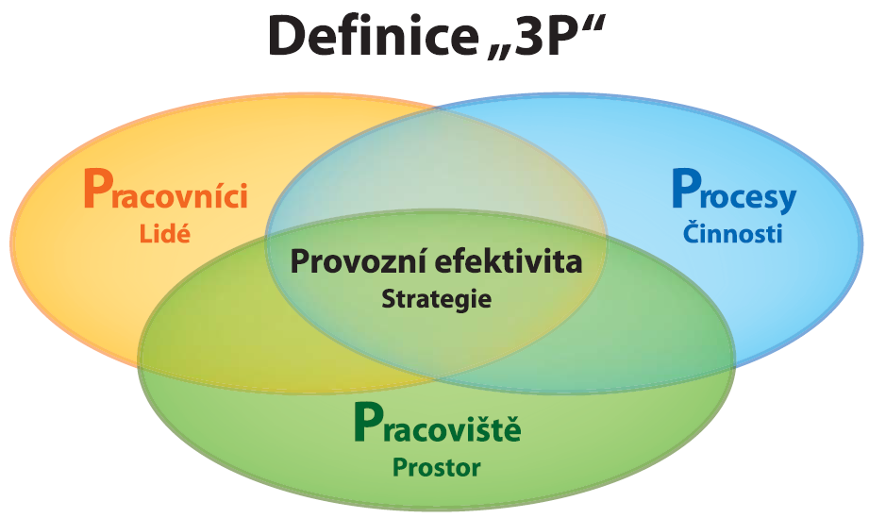
1.5. FM-synergie 3P

Slide 23
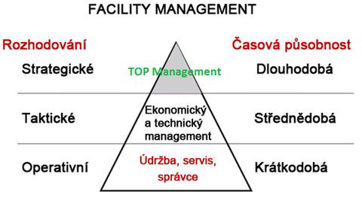
1.6. Úrovně řízení FM (1/4)

Slide 24
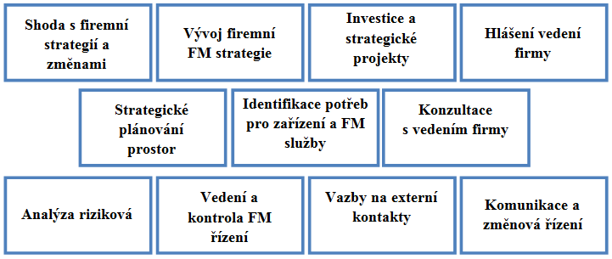
1.6. Úrovně řízení FM- strategická (2/4)

Slide 25
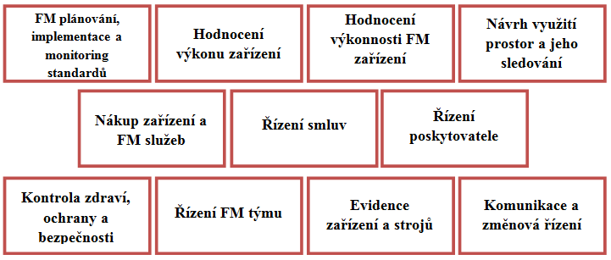
1.6. Úrovně řízení FM- taktická (3/4)

Slide 26
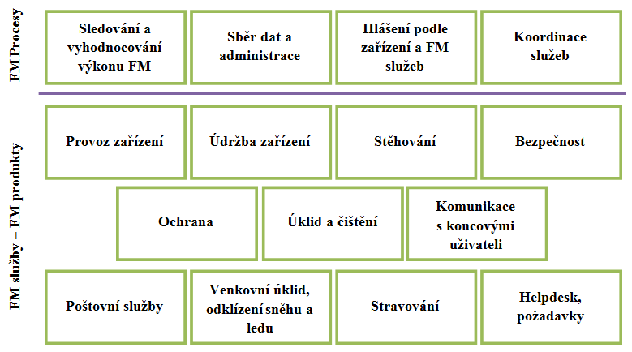
1.6. Úrovně řízení FM- operativní (4/4)

Slide 27
Případové studie Procesní management
Oricon s.r.o.

Slide 28
Představení společnosti ORICON s.r.o.
Výroba od standardních tištěných materiálů (letáky, plakáty, samolepky) až po speciální produkty z oblasti vypalovacích obtisků, tetovacích obtisků, výherních losů, apod.
V roce 2014 došlo k rozšíření výrobního portfolia o hlubotisk (výroba etiket, potisk folií). Poloha a kapacita areálu tiskárny umožňuje skladování a postupnou distribuci výrobků dle specifických potřeb jejich zákazníků.
Výroba je zaměřena především na mnoho druhů vypalovacích obtisků (porcelán, keramika, sklo a smalt), klasických vodou smývatelných obtisků (na vajíčka, svíčky, dřevo či kov), tetovacích obtisků, stíracích losů a dále pak ofsetových tiskovin.
Převzato z Lacinová K. (2015) Procesní řízení ve vybraném podniku. BP. Jihočeská univerzita v Českých Budějovicích. Ekonomická fakulta. Katedra řízení . České Budějovice
BP. 56s. Dostupné zde: https://theses.cz/id/re8ar8/Kristna_Lacinov_BP.pdf, s.22
Notes:
současnosti ORICON s.r.o. (dříve Tiskárna Hradištko) disponuje kvalitním technologickým zázemím a především kvalitním týmem odborníků, kteří jsou schopni zajistit výrobu veškerých požadovaných produktů ve vysoké kvalitě při zachování přijatelné ceny. Firma je připravená dodávat od standardních merkantilních tištěných materiálů (letáky, plakáty, samolepky) až po speciální produkty z oblasti vypalovacích obtisků, tetovacích obtisků, výherních losů, apod. Zároveň se tiskárna snaží oslovovat nové zákazníky a nabízet nové výrobky, k čemuž slouží i grafické studio a spolupráce s partnerskými marketingovými firmami. V roce 2014 došlo k rozšíření výrobního portfolia o hlubotisk (výroba etiket, potisk folií). Poloha a kapacita areálu tiskárny umožňuje skladování a postupnou distribuci výrobků dle specifických potřeb jejich zákazníků.
Výroba je zaměřena především na mnoho druhů vypalovacích obtisků (porcelán, keramika, sklo a smalt), klasických vodou smývatelných obtisků (na vajíčka, svíčky, dřevo či kov), tetovacích obtisků, stíracích losů a dále pak ofsetových tiskovin. Zkušenosti jejich odborných pracovníků, sítotiskoví tiskaři jsou ve svém oboru ti nejlepší v republice, umožňují řešit i složitá zadání neproveditelná v konkurenčních tiskárnách.
Specialitou tiskárny je kombinace tisku CMYK s tiskem s přímými barvami, případně kombinace technologií ofset – sítotisk. Touto kombinací lze dosáhnout zvláštních efektů v barevnosti či reliéfního efektu. Mohou tisknout pravým zlatem nebo platinou pro dosažení efektu lesklého stříbra. (Interní dokumenty Oricon s.r.o., 2011)
4.1.2 Výrobkové portfolio
• Vypalovací obtisky (na sklo, porcelán, keramiku, smalt) - mnohobarevné, odolné proti smytí, určené pro využití v gastronomii,
• Tetovací obtisky - vícebarevné, jednobarevné, fosforeskující, s glitry (lesklými částečkami),
• Vodou snímatelné obtisky - obtisky na nehty, modely letadel, obtisky na vajíčka, svíčky,
• Samolepky - papírové a PVC s různými druhy využití a povrchových úprav včetně oboustranných,
• Stírací losy - různé druhy barev stíracích ploch, přetisk stíracích ploch i CMYKem,
• Propisot - propisovací obtisky, písmenka, obrázky,
• Potisk plastů - transparentní či neprůhledné, plastové karty, vstupní cedule, oznámení o pracovní době,
• Potisk triček - limitované edice cca do 1.000 ks,
• Ofsetový merkantil - katalogy, plakáty, účtenky, karty, formuláře, informační letáky, akcie, kolky, ochranné prvky tiskem – UV barva, UV lak. (Základní informace Tiskárna Hradištko)

Slide 29
Výrobkové portfolio ORICON s.r.o.
Vypalovací obtisky (na sklo, porcelán, keramiku, smalt)
Tetovací obtisky
Vodou snímatelné obtisky
Samolepky
Stírací losy
Propisot
Potisk plastů
Potisk triček …

Slide 30
Rozdělení procesů Oricon s.r.o.
Řídící procesy: strategické řízení, management jakosti, plánování, finanční řízení, marketing, audity, analýzy, motivování, trvalé zlepšování, řízení lidských zdrojů, řízení neshod, tvorba řídících dokumentů a řízení dokumentace.
Hlavní procesy: přezkoumání nové i opakované výroby, dispečink výroby, procesy v grafickém studiu, montáž, kopírování, příprava barev, tisk, příprava základního materiálu, reklamní předměty, příjem a skladování zboží, doprava zboží, apod.
Podpůrné procesy: vedení účetnictví, sledovatelnost, údržba strojů, tvorba technologické dokumentace, nakupování a skladování, vytváření pracovního prostředí, informatika, reklamování, spravování majetku, metrologie, vedení záznamů, archivace, vzorkování a výběr a hodnocení dodavatelů.
Převzato z Lacinová K. (2015) Procesní řízení ve vybraném podniku. BP. Jihočeská univerzita v Českých Budějovicích. Ekonomická fakulta. Katedra řízení . České Budějovice
BP. 56s. Dostupné zde: https://theses.cz/id/re8ar8/Kristna_Lacinov_BP.pdf, s.28
Notes:
Řídící procesy nepřidávají hodnotu ani negenerují zisk. Probíhají uvnitř podniku proto, aby úspěšně fungovaly procesy hlavní a podpůrné. Tyto manažerské procesy definují výkon všech procesů. Ve firmě ORICON s.r.o. to je například strategické řízení, management jakosti, plánování, finanční řízení, marketing, audity, analýzy, motivování, trvalé zlepšování, řízení lidských zdrojů, řízení neshod, tvorba řídících dokumentů a řízení dokumentace.
Hlavní procesy přispívají k naplnění poslání organizace. Přidávají hodnotu, vytvářejí výstupy v podobě výrobku pro externího zákazníka a tím generují zisk. Tyto procesy se nazývají také procesy klíčové. Jedná se o přezkoumání nové i opakované výroby, dispečink výroby, procesy v grafickém studiu, montáž, kopírování, příprava barev, tisk, příprava základního materiálu, reklamní předměty, příjem a skladování zboží, doprava zboží, apod.
Podpůrné procesy bezprostředně podporují klíčové procesy a zajišťují chod a správné fungování organizace. Jejich výsledek je určen pro interní zákazníky organizace. Nepřidávají tedy hodnotu a negenerují zisk. Do tohoto rozdělení spadají procesy, jako je vedení účetnictví, sledovatelnost, údržba strojů, tvorba technologické dokumentace, nakupování a skladování, vytváření pracovního prostředí, informatika, reklamování, spravování majetku, metrologie, vedení záznamů, archivace, vzorkování a výběr a hodnocení dodavatelů.

Slide 31
Převzato z Lacinová K. (2015) Procesní řízení ve vybraném podniku. BP. Jihočeská univerzita v Českých Budějovicích. Ekonomická fakulta. Katedra řízení . České Budějovice
BP, 56s. Dostupné zde: https://theses.cz/id/re8ar8/Kristna_Lacinov_BP.pdf, s.29

Slide 32
Průběh objednávky, Oricon s.r.o.
Převzato z Lacinová K. (2015) Procesní řízení ve vybraném podniku. BP. Jihočeská univerzita v Českých Budějovicích. Ekonomická fakulta. Katedra řízení . České Budějovice
BP,59s. Dostupné zde: https://theses.cz/id/re8ar8/Kristna_Lacinov_BP.pdf s.35

Slide 33
2. Rozhodování make or buy

Slide 34
2. Rozhodování make or buy
2.1. Rozhodování Make or buy
2.2. Outsourcing a offshoring – definice
2.3. Kdy outsourcovat
2.4. co se doporučuje/ nedoporučuje outsourcovat
2.5. Diagram příčin a následků pro realizaci outsourcingového projektu
2.6. Definování služby
2.7. Případová studie

Slide 35
2.1. Rozhodování Make or buy (1/4)
Vyrobit nebo nakoupit?
V oblasti pořizovací logistiky tato strategie souvisí s rozhodováním pro nákup nebo výrobu určitého výrobku nebo dílu výrobku, který se podílí na kompletaci výrobku v pod-niku. Při rozhodování je třeba porovnat náklady na nákup a pořízení komponentu s náklady na vlastní výrobu.
Rozhodovací kritéria: kvalita, know-how a investice, výrobní kapacity (plochy, zařízení, personál, atd.), situace na trhu a tedy i prodejní množství, technologie výroby.

Slide 36
2.1. Rozhodování Make or buy (2/4)
KDY?
při založení podniku,
při snížení kapacit,
při prodloužení pronájmu,
při zavedení nové výroby, případně reorganizaci výroby,
při obnově výrobních prostředků,
při změně dodávek, dodavatelů nebo změně situace na trhu (růst poptávky, pokles poptávky, snížení nebo růst nabídky),
při změně množství objemu výroby, cenové struktury dodávek,
při změně požadavků odběratelů.

Slide 37
2.1. Rozhodování Make or buy (3/4)
Make or buy- dopady nesprávného rozhodnutí
nástup konkurenčního podniku a následná ztráta trhu,
krach podniku (likvidace podniku),
nevyhnutelná změna sortimentu vyráběných výrobků.

Slide 38
2.1. Rozhodování Make or buy (4/4)

Slide 39
2.2. Outsourcing a offshoring-definice
Outsourcing (angl. Out - vně, a Source - zdroj) znamená, že firma vyčlení různé podpůrné a vedlejší činnosti a svěří je smluvně jiné společnosti čili subkontraktorovi, specializovanému na příslušnou činnost. Je to tedy druh dělby práce, činnost však není zajišťována vlastními zaměstnanci firmy, nýbrž na základě smlouvy. Typicky se jedná o činnosti jako je úklid, údržba, doprava nebo správa počítačů (IT). Outsourcing se považuje za obchodní rozhodnutí, které má vést ke snížení nákladů a (nebo) k soustředění na hlavní činnosti firmy, a to v zájmu její konkurenceschopnosti.
offshoring (angl. off-shore, doslova mimo břehy) nebo out-placement (doslova „vymístění“). Zatímco outsourcingem se rozumí vyvedení činnosti na třetí stranu, offshoring znamená přesun výroby do zahraničí bez ohledu na to, zda výrobu provádí jiná firma nebo jde pouze o přestěhování vlastní továrny. Pro přemístění výroby do zahraničí se někdy používá termín offshore outsourcing, ale stačí mluvit o outsourcingu, protože pro firmu není rozho-dující, kam je činnost převedena, ale za jakých podmínek (zejména cenových) je vykonána.
Notes:
Outsourcing (angl. Out - vně, a Source - zdroj) znamená, že firma vyčlení různé podpůrné a vedlejší činnosti a svěří je smluvně jiné společnosti čili subkontraktorovi, specializovanému na příslušnou činnost. Je to tedy druh dělby práce, činnost však není zajišťována vlastními zaměstnanci firmy, ný-brž na základě smlouvy. Typicky se jedná o činnosti jako je úklid, údržba, doprava nebo správa počí-tačů (IT). Outsourcing se považuje za obchodní rozhodnutí, které má vést ke snížení nákladů a (nebo) k soustředění na hlavní činnosti firmy, a to v zájmu její konkurenceschopnosti.
Často se pojem outsourcing zaměňuje za offshoring (angl. off-shore, doslova mimo břehy) nebo out-placement (doslova „vymístění“). Zatímco outsourcingem se rozumí vyvedení činnosti na třetí stranu, offshoring znamená přesun výroby do zahraničí bez ohledu na to, zda výrobu provádí jiná firma nebo jde pouze o přestěhování vlastní továrny. Pro přemístění výroby do zahraničí se někdy používá termín offshore outsourcing, ale stačí mluvit o outsourcingu, protože pro firmu není rozho-dující, kam je činnost převedena, ale za jakých podmínek (zejména cenových) je vykonána.

Slide 40
2.3. Kdy outsourcovat
První hledisko- náklady (má smysl outsourcovat to, co děláme vlastními silami dráž, než je to pro nás schopen v nezměněné kvalitě udělat někdo jiný. V takovém případě firma outsourcingem ještě ušetří, atd.)
Druhou cestou je podívat se na to, co vlastními silami nejsme schopni dělat příliš dobře a v druhém kroku se zeptat, kolik by mě stálo, když bych to dělal stejně dobře, jako to nabízí daný poskytovatel outsourcingu.
Konečně třetím způsobem, jak identifikovat oblast vhodnou k outsourcingu je řízení rizik. Budete se ptát, co se bude dít, když daný zaměstnanec onemocní, daný stroj se rozbije, atd.

Slide 41
2.4. Jaké činností se doporučuje outsourcovat?
Které nejsou konkurenční výhodou podniku
Opakující se (rutinní)
Se snadno měřitelným výsledkem
Které nejsme schopni zajistit vlastními silami ve stejné kvalitě a se stejnými náklady
Příklady: úklid, ostraha, účetnictví, IT podpora
Notes:
Jaké činnosti se doporučuje v podniku outsourcovat
Outsourcing podnikatelských činnosti je vhodný pro následující činnosti

Slide 42
2.4. Jaké činnosti se nedoporučuje outsourcovat?
Které obsahují vlastní know-how,
které obsahují informace o zákaznicích (pokud existuje možnost uniku těchto informací),
když by outsourcování dané služby vedlo ke komplikacím v jejím každodenním využívání
Notes:
Jaké činnosti se nedoporučuje v podniku outsourcovat

Slide 43
2.4. Co lze outsourcovat?
Údržba komunikací
Úklid prostoru
Stravování
Ostraha objektů
Personální záležitosti
Public Relations
Marketing
Firemní tisk
Obchod
Logistika
Účetnictví
Mzdové účetnictví
Údržba objektů a řadě dalších.
Notes:
Co lze outsourcovat?
Obecně se velmi často v souvislosti s outsourcingem hovoří o možnosti v oblasti IT. Tedy například o dodávce a pravidelné obnově hardware či o služby v oblasti správy počítačové sítě. Může se jednat samozřejmě i o správu webových stránek a prezentací atp. Nicméně oblast IT není jediná, která je vhodná pro outsourcing. Zajišťovat služby prostřednictvím externí společností lze rovněž například v oblastech:

Slide 44
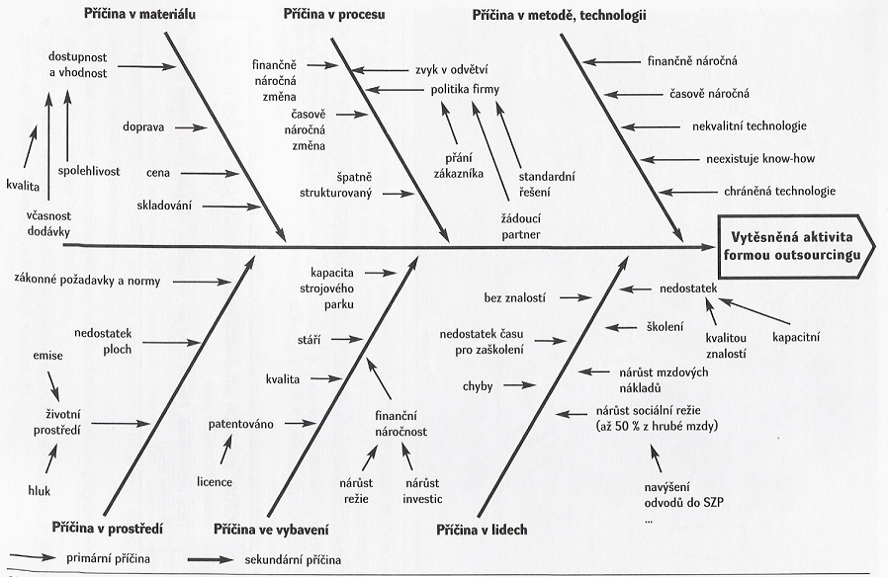
2.5. Diagram příčin a důsledků pro realizaci outsourcingového projektu

Slide 45
2.6. Definování služby
Na vstupu (klient definuje zdroje, frekvence a způsob provedení)
Na výstupu (klient definuje svoji představu výsledného stavu)

Slide 46
2.7. Případová studie Outsourcing

Slide 47
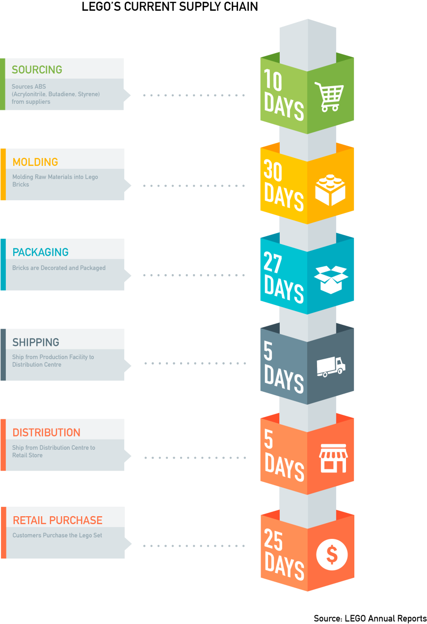

Dodavatelský řetězec Lego

Slide 48
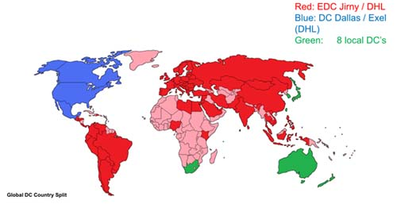
LEGO a DHL Supply Chain
Jirny stavebnicemi LEGO zásobuje přímo na 130 zemí. Kromě toho dodává LEGO do malých distribučních center, která zajišťují další rozvoz v Austrálii, na Novém Zélandu, v Jihoafrické republice, Japonsku, Jižní Koreji a na Taiwanu.
Ve skladu v Jirnech se tak ročně manipuluje až se 1,2 milionu palet stavebnic LEGO, přičemž v jednu chvíli jich zde může být uskladněno až 150 tisíc

Slide 49
?
Úklid/ostraha/účetnictví/vzdělávací kurzy
Uveďte příklad definice služby na vstupu a výstupu

Slide 50
3. Norma ČSN EN 15221

Slide 51
3. Norma ČSN EN 15221
3.1. Účel a cíle normy
3.2. Struktura FM dle normy
3.3. Obsah normy
3.4. Model FM
3.5. SLA, KPI, CPI
3.6. Úrovně interakce

Slide 52
3.1. Norma ČSN EN 15221-účel a cíle
Účelem této evropské normy je stanovit termíny v oblasti Facility Managementu s cílem:
Zlepšit komunikaci mezi investory
Zvýšit efektivitu základních procesů a procesů Facility Managementu, jakož i kvalitu jejich výstupů.
Rozvíjet nástroje a systémy
Tato norma je hlavním dokumentem standardů Facility Managementu, na který budou navazovat další iniciativy. Iniciativy pro ostatní normy, směrnice a technické předpisy není možné vytvářet bez odvolání se na hlavní dokument.

Slide 53
3.2. Struktura FM
Oblast Facility Managementu může být seskupena podle požadavků klienta a ty mohou být souhrnně zařazeny do dvou hlavních skupin:
prostor a infrastruktura;
lidé a organizace.
Zaměřením se na požadavky je zdůrazněna klientská orientace Facility managementu. Pro každý typ klientských požadavků poskytuje příloha B příklady služeb, které odpovídají těmto potřebám a ilustrují rozsah Facility Managementu. Kvůli složitosti a změně trhů podléhají klientské požadavky změnám.
Základním konceptem Facility Managementu je zajištění integrovaného řízení na strategické a taktické úrovni tak, aby došlo k sladění dohodnutých poskytovaných podpůrných služeb (Facility služeb). Toto vyžaduje specifické odborné způsobilosti a tím se Facility Management odlišuje od izolovaného obstarání jedné nebo více služeb.

Slide 54
3.3. Obsah normy
ČSN EN 15221-1 „Facility Management – část 1: Termíny a definice“,
ČSN EN 15221-2 „Facility Management – část 2: Průvodce přípravou smluv o Facility Managementu“,
ČSN EN 15221-3 „Facility Management – část 3: Návod pro kvalitu ve Facility Managementu“,
ČSN EN 15221-4 „Facility Management – část 4: Taxonomie, klasifikace a struk-tury ve Facility Managementu“,
ČSN EN 15221-5 „Facility Management – část 5: Návod pro procesy ve Facility Managementu“,
ČSN EN 15221-6 „Facility Management – část 6: Měření ploch a prostorů ve Facility Managementu“,
ČSN EN 15221-7 „Facility Management – část 7: Benchmarking ve Facility Ma-nagementu“.

Slide 55
3.4. Model FM

Slide 56
3.5. SLA- Service Level Agreement
smluvní dohoda, která popisuje úroveň poskytovaných služeb poskytovatele outsourcingu.
Vznikla potřebou vzájemně si mezi dodavatelem a zákazníkem dojednat rozsah prací, flexibilitu při změnových požadavcích a sankce za nedodržení sepsaných pravidel.
Notes:
„SLA by mělo být zaměřeno na tři klíčové oblasti. První bychom mohli nazvat „zárukou infrastruktury“, v praxi sem patří zejména charakteristiky typu vybavenost, konekti-vita, spolehlivost hardware a schopnost integrace různých technologií. Pro druhou klíčovou oblast se všeobecně vžil pojem „procesní záruky“, kde se nejčastěji jako příklad uvádějí změny v pracovních procesech, jako jsou například přidání nového uživatele, nové-

Slide 57
3.5. KPI (Key Performance Indicators)- klíčové indikátory výkonnosti
klíčové výkonnostní ukazatele sestavené na základě SLA, které umožňují promítnutí úrovně kvality poskytované služby do způsobu hodnocení. Každý ukazatel má v dohodě určitou váhu a nedodržení úrovně kvality má za následek sankci – např. ve formě slevy z fakturace ve výši určitého procenta z měsíčního obratu služby.
http://www.facility-management.cz/fm-slovnik

Slide 58
3.5. CPI- critical performance indicators
Kritické KPI je míra nespokojenosti s poskytovanou službou, kdy hrozí vypovězení smlouvy ze strany zadavatele.
http://www.atalian.cz/kpi-ve-facility-managementu

Slide 59
Příklad KPI - úklid chodníků okolo budovy v zimním období
Nejprve si určíme cíl služby - Uklizeno bez sněhu a náledí a zajištěno proti uklouznutí.
Název služby: Úklid chodníků okolo budovy v zimním období.
Popis služby. V zimním období musí být chodník v takovém stavu, aby nehrozil úraz. Chodník tedy bude zbaven sněhu a ledové plochy, případně ošetřen tak, aby nemohlo dojít k úrazu.
Nyní si zvolíme prioritu KPI, která je v tomto případě Vysoká.
Četnost KPI: měsíc
Metodika měření KPI - audit.
Znamená to tedy, že námi nastavené parametry KPI se vztahují na plnění v jednom kalendářním měsíci a my budeme náhodně kontrolovat plnění této služby.
Zdroj: http://www.tzb-info.cz/epc-energy-performance-contracting/7461-znamenaji-kpi-konec-predrazenym-a-neprehlednym-sluzbam-v-cechach

Slide 60
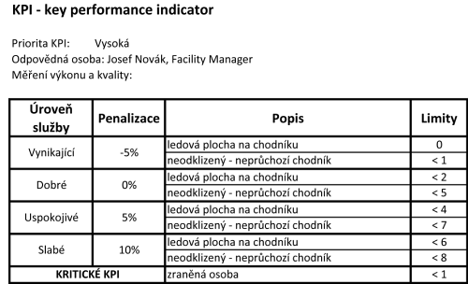
Příklad KPI a CPI
Limity: Maximálně povolené neshody za jeden kalendářní měsíc
Penalizace: Snížení ceny (procentuálně) z ceny stanovené ve smlouvě
Zdroj: http://www.tzb-info.cz/epc-energy-performance-contracting/7461-znamenaji-kpi-konec-predrazenym-a-neprehlednym-sluzbam-v-cechach

Slide 61
?
Sestavte příklad KPI a CPI pro služby:
Úklid v kanceláři

Slide 62
3.6. Strategická úroveň interakce
definování strategie Facility Managementu v souladu se strategií organizace;
vytvoření politiky, vypracování příruček pro prostor, majetek, procesy a služby;
aktivního vstupu a odezvy;
inicializace analýzy rizika a poskytnutím instrukcí pro adaptaci změn v organizaci;
inicializace smluv o úrovni služeb (SLA) a monitorovaní klíčových výkonnostních indikátorů (KPI);
řízení dopadu zařízení na základní činnosti, vnější prostředí a společnost;
udržování vztahů s úřady, pronajímateli a nájemníky, strategickými partnery, asociacemi, atd.;
dohledem nad Facility Management organizacemi.
Notes:
Strategická úroveň: chce dosáhnout dlouhodobých cílů organizace prostřednictvím:
definování strategie Facility Managementu v souladu se strategií organizace;
• vytvoření politiky, vypracování příruček pro prostor, majetek, procesy a služby;
• aktivního vstupu a odezvy;
• inicializace analýzy rizika a poskytnutím instrukcí pro adaptaci změn v organizaci;
• inicializace smluv o úrovni služeb (SLA) a monitorovaní klíčových výkonnostních indikátorů (KPI);
• řízení dopadu zařízení na základní činnosti, vnější prostředí a společnost;
udržování vztahů s úřady, pronajímateli a nájemníky, strategickými partnery, asociacemi, atd.;
• dohledem nad Facility Management organizacemi.

Slide 63
3.6. Taktická úroveň interakce
implementace a monitorování strategických směrnic;
přípravy obchodních a rozpočtových plánů;
rozpracování cílů Facility Managementu do úrovně provozních požadavků;
definování SLA a interpretace KPI (výkon, kvalita, riziko a hodnota);
monitorování dodržování zákonů a směrnic;
řízení projektů, procesů a dohod,
řízení týmu Facility Managementu;
optimalizace používání zdrojů;
adaptace a zaznamenávání změn;
komunikace s interními či externími poskytovateli služeb na taktické úrovni.
Notes:
Taktická úroveň: chce ve střednědobém horizontu zavést strategické cíle organizace prostřednictvím:
implementace a monitorování strategických směrnic;
přípravy obchodních a rozpočtových plánů;
rozpracování cílů Facility Managementu do úrovně provozních požadavků;
definování SLA a interpretace KPI (výkon, kvalita, riziko a hodnota);
monitorování dodržování zákonů a směrnic; • řízení projektů, procesů a dohod
řízení týmu Facility Managementu;
optimalizace používání zdrojů;
adaptace a zaznamenávání změn;
komunikace s interními či externími poskytovateli služeb na taktické úrovni.

Slide 64
3.6. Provozní úroveň interakce
dodávky služeb v souladu se smlouvou o úrovni služeb (SLA);
monitorování a kontrolování procesů dodávání služeb;
monitorování poskytovatelů služeb;
přijímání požadavků na služby např. prostřednictvím help desku nebo servisní linky;
sběru dat pro hodnocení výkonu, zpětné vazby a poptávky koncových uživatelů;
hlášení na taktickou úroveň;
komunikace s interními a externími poskytovateli služeb na provozní úrovni.
Notes:
Provozní úroveň: chce koncovým uživatelům každodenně vytvořit požadované prostředí prostřednictvím:
dodávky služeb v souladu se smlouvou o úrovni služeb (SLA);
monitorování a kontrolování procesů dodávání služeb;
monitorování poskytovatelů služeb;
přijímání požadavků na služby např. prostřednictvím help desku nebo servisní linky;
sběru dat pro hodnocení výkonu, zpětné vazby a poptávky koncových uživatelů;
hlášení na taktickou úroveň;
komunikace s interními a externími poskytovateli služeb na provozní úrovni.

Slide 65
?
Úklidové služby/Ostraha objektu/IT služby/
Co patří do strategické, taktické a operativní úrovně interakce

Slide 66
4. Ekonomické aspekty FM

Slide 67
4. Ekonomické aspekty FM
4.1. Hodnotový řetězec
4.2. Rozvržení nákladů a aktiv
4.3. Rozvržení nákladů a aktiv, chování nákladů
4.4. Přehled určujících faktorů nákladů. Nákladové determinanty
4.5. Náklady během životního cyklu stavebního díla
4.6. Majetková struktura a faktory které ji ovlivňují
4.7. Strategie správy majetku
4.8. Kritéria hodnocení obnovy (rekonstrukce) majetku:
4.9. Praktický návod

Slide 68
4.1. Hodnotový řetězec

Slide 69
4.1. Hodnotový řetězec
hodnototvorné činností,
marže.
Hodnotový řetězec je „sled činností, které firma vykonává při konstruování, produkci, prodeji, do-dávání a poprodejní podpoře svých produktů“.
Hodnotový řetězec je součástí tzv. hodnotového systému, který představuje komplexnější soubor činností, jež jsou zapojeny do tvorby konečné hodnoty pro koncového uživatele.
Notes:
Hodnotový řetězec je „sled činností, které firma vykonává při konstruování, produkci, prodeji, do-dávání a poprodejní podpoře svých produktů“. Jinými slovy, umožňuje firmě "rozložit" své procesy na jednotlivé činnosti, prozkoumat jejich vzájemné působení a identifikovat mezi nimi zdroje reálné nebo potenciální konkurenční výhody. Té firma dosáhne, bude-li tyto činnosti provádět levněji a lépe než konkurence.
Hodnotový řetězec sestává z:
Hodnotový řetězec je dále součástí tzv. hodnotového systému, který představuje komplexnější sou-bor činností, jež jsou zapojeny do tvorby konečné hodnoty pro koncového uživatele. Na konci vý-robního procesu se produkt stává součástí hodnotového řetězce zákazníka.

Slide 70
4.1. Hodnotový řetězec
Primární činnosti:
řízení vstupních operací,
výroba a provoz,
řízení výstupních operací,
marketing a odbyt,
servisní služby.
Podpůrné činnosti
obstaravatelská činnost,
technologický rozvoj,
řízení pracovních sil,
infrastruktura podniku.
Notes:
Hodnototvorné činnosti se dělí na:
• Primární činnosti: fyzická tvorba výrobku, jeho prodej a dodání kupujícímu, servis. V každém podniku se dělí do pěti kategorií:
1. řízení vstupních operací,
2. výroba a provoz,
3. řízení výstupních operací,
4. marketing a odbyt,
5. servisní služby.
• Podpůrné činnosti: napomáhají primárním činnostem i sobě navzájem. Podle svého účelu se nadále dělí do čtyř kategorií:
1. obstaravatelská činnost,
2. technologický rozvoj,
3. řízení pracovních sil,
4. infrastruktura podniku.
Všechno co podnik dělá, by mělo být zachyceno v některé z primárních nebo podpůrných činností.
Každá kategorie, primárních i podpůrných činností, zahrnuje také další tři typy činností:
1. Přímé činnosti - činnosti přímo zapojené do tvorby hodnoty pro kupujícího (např. návrh designu výrobku, propagace, prodej, montáž)
2. Nepřímé činnosti - napomáhají plynulému výkonu přímých činností (např. administrativní ří-zení, údržba, plánování)
3. Zabezpečování kvality - zajišťují kvalitu ostatních činností (např. testování, revidování, monito-rování)

Slide 71
4.1. Hodnotový řetězec
Každá kategorie, primárních i podpůrných činností, zahrnuje také další tři typy činností:
1. Přímé činnosti - činnosti přímo zapojené do tvorby hodnoty pro kupujícího (např. návrh designu výrobku, propagace, prodej, montáž)
2. Nepřímé činnosti - napomáhají plynulému výkonu přímých činností (např. administrativní řízení, údržba, plánování)
3. Zabezpečování kvality - zajišťují kvalitu ostatních činností (např. testování, revidování, monitorování)

Slide 72
4.1. Hodnotový řetězec
Analýzou hodnotového řetězce může firma zjistit mnoho cenných informací o vlastní efektivitě. Výsledky analýzy se mohou stát základem nejen po identifikaci stávající konkurenční výhody, ale také pro její vytvoření a udržení. Sladí-li organizace svou organizační strukturu s hodnotovým řetězcem, bude schopna pracovat svou činnost vykonávat efektivněji a vytvořit si tak konkurenční výhodu.
Notes:
Analýzou hodnotového řetězce může firma zjistit mnoho cenných informací o vlastní efektivitě. Výsledky analýzy se mohou stát základem nejen po identifikaci stávající konkurenční výhody, ale také pro její vytvoření a udržení. Sladí-li organizace svou organizační strukturu s hodnotovým řetězcem, bude schopna pracovat svou činnost vykonávat efektivněji a vytvořit si tak konkurenční výhodu.
Porter provádí analýzu hodnotového řetězce ve čtyřech krocích:
1. Vytvoření hodnotového řetězce odvětví.
2. Porovnání hodnotového řetězce odvětví s vlastním hodnotovým řetězcem.
3. Identifikace činností, jež mají nebo budou mít vliv na vytvoření konkurenční výhody.
4. Identifikace faktorů ovlivňujících náklady (obzvláště pak činností, jež představují největší podíl nákladů).

Slide 73
4.1. Hodnotový řetězec
Porter provádí analýzu hodnotového řetězce ve čtyřech krocích:
1. Vytvoření hodnotového řetězce odvětví.
2. Porovnání hodnotového řetězce odvětví s vlastním hodnotovým řetězcem.
3. Identifikace činností, jež mají nebo budou mít vliv na vytvoření konkurenční výhody.
4. Identifikace faktorů ovlivňujících náklady (obzvláště pak činností, jež představují největší podíl nákladů).

Slide 74
?
Pokud základní podnikání je
Poskytování úklidových služeb/ pojišťovací služby/ výroba čisticích prostředků/ jídelna/dopravní služby
Co je primární a podpůrnou činnosti z níže uvedených
Úklid/catering/ostraha/logistika vstupu a výstupu/ fleet management (management vozového parku)/ pojištění majetku/…

Slide 75
4. 2. Rozvržení nákladů a aktiv
Provozní náklady by měly být rozvrženy na činností, ve kterých se vynakládají.
Aktiva by měla být rozvržena na činností, které je používají, řídí a kontrolují nebo nejvíce ovlivňují jejich užití.
Aktiva musí být rozvržena na hodnototvorné činnosti takovým způsobem, který dovolí analýzu chování nákladů
Časové období by mělo být pro výkonnost podniku charakteristické. Mělo by zahrnout a ukázat i sezonní a cyklické výkyvy a období přerušení činnosti, jež by měly vliv na náklady.
VYSKOČIL, V. K. , KUDA F. a kol. Management podpůrných procesů – Facility Management, 2. vyd., Praha: Professional Publishing, 2011, 491 s. ISBN 978-80-7431-046-1

Slide 76
4. 3. Přehled určujících faktorů nákladů. Nákladové determinanty
FM při snaze hledat cesty ke snižování režijních nákladů snaží:
Systematizovat nákladové determinanty, analyzovat vzájemné závislosti a zjišťovat působení nákladových determinant na celkové náklady (vysvětlující úloha),
Poskytnout podnikateli pomoc při jednotlivých rozhodnutích (tvůrčí úloha)
VYSKOČIL, V. K., ŠTRUP, O. Podpůrné procesy a snižování režijních nákladů (Facility Management), 1. vyd., Praha: Professional Publishing, 2003, 288 s. ISBN 80-86419-45-2

Slide 77
4. 3. Přehled určujících faktorů nákladů. Nákladové determinanty
Nákladové determinanty
Akční proměnné ve výrobní oblasti
Akční proměnné v jiných dílčích oblastech podniku
Data
Velikost podniku
Odbytová politika
Ceny faktorů
Výrobní program
Financování
Daňové sazby
Vytíženost
Výzkum a Vývoj
Pracovní dny za období
Výrobní podmínky
Facility management
Vlastnosti výrobních faktorů
Kvalita faktorů
Ceny faktorů
Rámcové právní podmínky
VYSKOČIL, V. K., ŠTRUP, O. Podpůrné procesy a snižování režijních nákladů (Facility Management), 1. vyd., Praha: Professional Publishing, 2003, 288 s. ISBN 80-86419-45-2

Slide 78
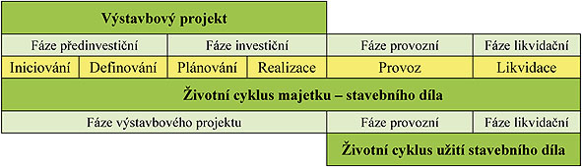
4. 4. životní cyklus majetku

Slide 79
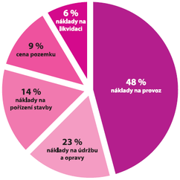
4. 4.Náklady během životního cyklu stavebního díla
[1] KUDA, F., BERÁNKOVÁ, E., Facility management v technické správě a údržbě budov, 2012, 1. vyd., 252 s., ISBN 978-80-7431-114-7.

Slide 80
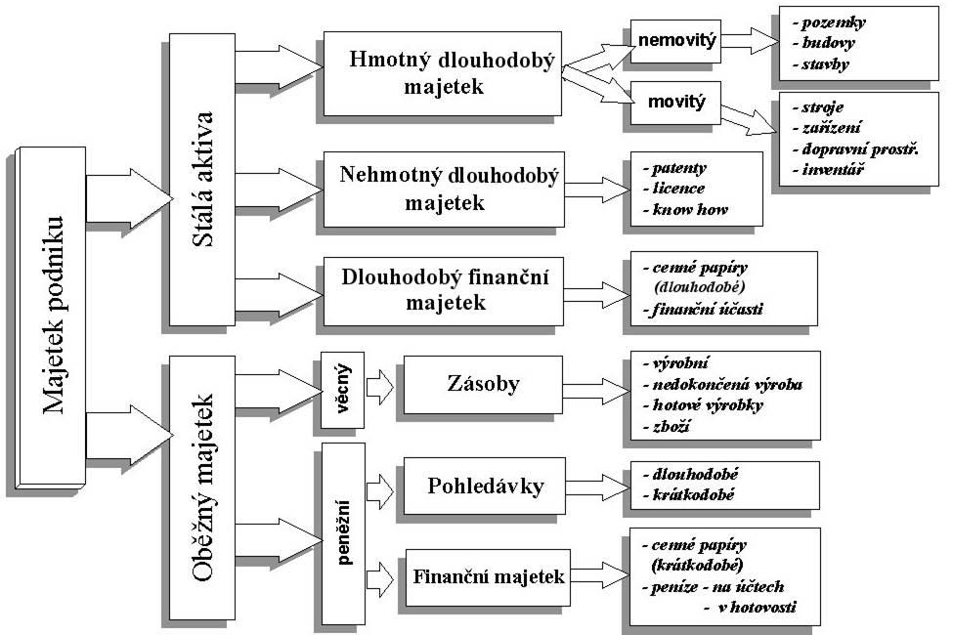
4.5. Majetková struktura a faktory které ji ovlivňují
MACHAČ, O. a kol. : Podniková ekonomika a management I. díl, kap. 7. Univerzita Pardubice, 1998.
Notes:
MACHAČ, O. a kol. : Podniková ekonomika a management I. díl, kap. 7.
Univerzita Pardubice, 1998.
[2]

Slide 81
4.5. Majetková struktura a faktory které ji ovlivňují
Faktory:
Rozsah podnikových výkonů
Stupeň využití celkového majetku
Cena majetku
VYSKOČIL, V. K., ŠTRUP, O. Podpůrné procesy a snižování režijních nákladů (Facility Management), 1. vyd., Praha: Professional Publishing, 2003, 288 s. ISBN 80-86419-45-2

Slide 82
4.6. Strategie správy majetku
Postup pro vytvoření strategie správy majetku:
Strategické plánování volných prostor,
Specifikace požadavků,
Hodnoticí kritéria
VYSKOČIL, V. K., ŠTRUP, O. Podpůrné procesy a snižování režijních nákladů (Facility Management), 1. vyd., Praha: Professional Publishing, 2003, 288 s. ISBN 80-86419-45-2

Slide 83
4.6. Strategie správy majetku
Faktory strategického plánování prostor:
1. sledování trendu v počtu zaměstnanců je vždy dlouhodobá záležitost,
2. Analýza počtu osob /1m²
3. Vypočet prostoru potřebného pro rozmístění lidí:
CVP=(PPZ*ØPO)+POČ, kde
CVP- celkově využitelný potřebný prostor (v m²)
PPZ- plánovaný počet zaměstnanců v prostoru
ØPO- prostor na osobu
POČ- prostor pro ostatní činnosti (ostraha apod.)
VYSKOČIL, V. K., ŠTRUP, O. Podpůrné procesy a snižování režijních nákladů (Facility Management), 1. vyd., Praha: Professional Publishing, 2003, 288 s. ISBN 80-86419-45-2

Slide 84
4.6. Strategie správy majetku
Analýza dlouhodobě užívaného prostoru:
1. Úroveň plánovaného počtu zaměstnanců v definovaném prostoru firmy,
2. Úroveň potřebného vybavení vč. definice úrovně kritéria pro rozhodování.
VYSKOČIL, V. K., ŠTRUP, O. Podpůrné procesy a snižování režijních nákladů (Facility Management), 1. vyd., Praha: Professional Publishing, 2003, 288 s. ISBN 80-86419-45-2

Slide 85
4.6. Strategie správy majetku
Rozhodování v případě, že plánovaný počet zaměstnanců se nerovná skutečnému stavu, umístěnému v prostoru:
1. musí být stanoveno, zda jde o řešení rozmístění pracovníků z hlediska dlouhodobého nebo krátkodobého,
2. v případě dlouhodobého lze použit finanční model diskontovaného cash flow:
VCF=EBIT(1-t)+odpisy-investice, kde
VCF- volné cash flow
EBIT(1-t)- čistý výnos pro investory
VYSKOČIL, V. K., ŠTRUP, O. Podpůrné procesy a snižování režijních nákladů (Facility Management), 1. vyd., Praha: Professional Publishing, 2003, 288 s. ISBN 80-86419-45-2

Slide 86
4.7. Kritéria hodnocení obnovy (rekonstrukce) majetku:
Zda je dostatek času dosáhnout obou alternativ,
Jaké jsou náklady na obnovu majetku,
Zda stávající majetek unese možné úpravy na splnění nových požadavků,
Jaké jsou plánované náklady na provoz oproti jiným možnostem (nájem)
VYSKOČIL, V. K., ŠTRUP, O. Podpůrné procesy a snižování režijních nákladů (Facility Management), 1. vyd., Praha: Professional Publishing, 2003, 288 s. ISBN 80-86419-45-2

Slide 87
4.7. Souhrn hledisek obnovy majetku je závislý na:
důležitosti majetkové strategie,
Strategickém plánování místa,
Specifikaci dlouhodobého prostoru
Hodnocení z pohledu finančního modelu, nákladů životního cyklu,
možnosti obnovy- ekonomické možnosti firmy
VYSKOČIL, V. K., ŠTRUP, O. Podpůrné procesy a snižování režijních nákladů (Facility Management), 1. vyd., Praha: Professional Publishing, 2003, 288 s. ISBN 80-86419-45-2

Slide 88
4.8. Praktický návod
Pravidelné přehodnocování plánu,
Posouzení rizik,
Při projednávání investice zajistit příslušná stanoviska odpovědných orgánů a vedení,
Flexibilnost při rozhodování
VYSKOČIL, V. K., ŠTRUP, O. Podpůrné procesy a snižování režijních nákladů (Facility Management), 1. vyd., Praha: Professional Publishing, 2003, 288 s. ISBN 80-86419-45-2

Slide 89
?
MVŠO
hodnotový řetězec
Místo v globálním hodnotovém systému

Slide 90
5. Udržitelný rozvoj a udržitelná výstavba

Slide 91
5. Udržitelný rozvoj a udržitelná výstavba
5.1. Udržitelný rozvoj
5.2. Udržitelná výstavba
5.3. Trvalá udržitelnost
5.4. Dokumenty o udržitelném rozvoji
5.5. Povinnosti vlastníka stavby

Slide 92
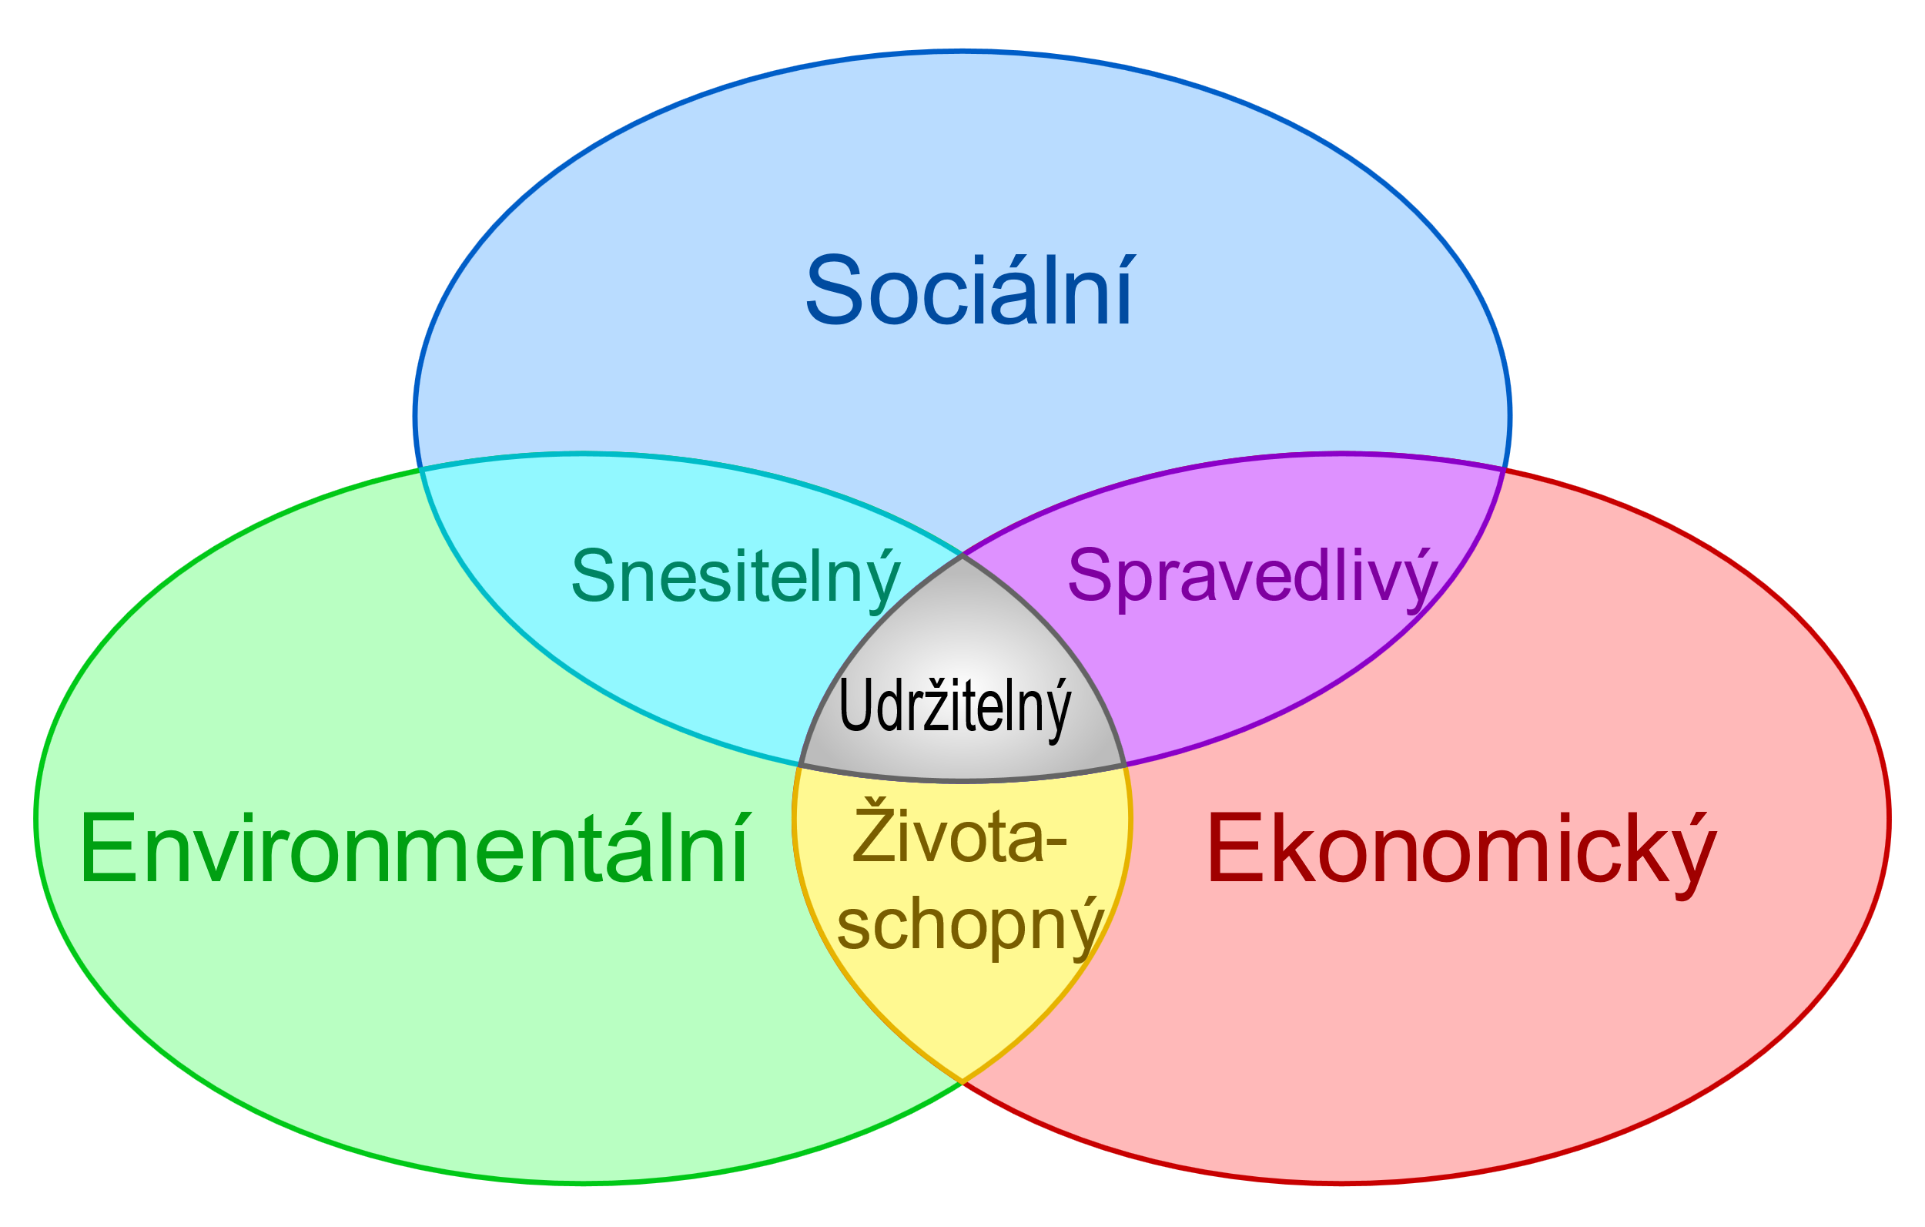
5.1. Udržitelný rozvoj

Slide 93
5.1. Udržitelný rozvoj
Udržitelný rozvoj (anglicky: Sustainable development) je takový způsob rozvoje lidské společnosti, který uvádí v soulad hospodářský a společenský pokrok s plnohodnotným zachováním životního prostředí. Mezi hlavní cíle udržitelného rozvoje patří zachování životního prostředí budoucím generacím v co nejméně pozměněné podobě. Je postavený na sociálním, ekonomickém a environmentálním pilíři.

Slide 94
5.1. Udržitelný rozvoj- principy
Mezi hlavní úkoly trvale udržitelného rozvoje patří zejména definovat koncepce, které by dokázaly omezit dopad lidské populace na životní prostředí (v podstatě snížit tzv. ekologickou stopu).
Obnovitelné zdroje by měly být čerpány maximálně rychlostí, kterou se stačí obnovovat.
Vyčerpatelné zdroje by měly být čerpány maximálně rychlostí, kterou budou budovány jejich náhrady, na něž bude možno plynule přejít.
Intenzita znečišťování nesmí přesáhnout asimilační kapacitu životního prostředí.
Část současných technologií by měla být investována na redukci znečištění, snížení plýtvání a zvýšení efektivity (výrobků, energie, výrobních postupů…).
Notes:
Jestliže vycházíme ze zjištění, že hospodářská úroveň globálního severu je založena na intenzivním využívání přírodních zdrojů a následném znečišťování, často i destrukci mnohých ekosystémů, je třeba se obávat, že cesta zemí globálního jihu k podobnému stavu prosperity přinese ještě masiv-nější degradaci biosféry, než jaká probíhá dnes. A jelikož je jasné, že není možné ani účelné bránit chudým populacím v dosažení stejné míry úrovně života, jaká je ve vyspělých zemích standardem, mezi hlavní úkoly trvale udržitelného rozvoje patří zejména definovat koncepce, které by dokázaly omezit dopad lidské populace na životní prostředí (v podstatě snížit tzv. ekologickou stopu).
• Obnovitelné zdroje by měly být čerpány maximálně rychlostí, kterou se stačí obnovovat.
• Vyčerpatelné zdroje by měly být čerpány maximálně rychlostí, kterou budou budovány jejich náhrady, na něž bude možno plynule přejít.
• Intenzita znečišťování nesmí přesáhnout asimilační kapacitu životního prostředí.
• Část současných technologií by měla být investována na redukci znečištění, snížení plýtvání a zvýšení efektivity (výrobků, energie, výrobních postupů…).

Slide 95
5.1. Udržitelný rozvoj
Takový rozvoj, který uspokojuje potřeby současné generace bez ohrožování možností budoucích generací uspokojovat své vlastní potřeby.
VYSKOČIL, V. K. , KUDA F. a kol. Management podpůrných procesů – Facility Management, 2. vyd., Praha: Professional Publishing, 2011, 491 s. ISBN 978-80-7431-046-1

Slide 96
5.2. Udržitelná výstavba
Představuje přístup, jakým stavební průmysl může přispívat k dosahování udržitelného stavu rozvoje v oblastech environmentálních, ekonomických a sociokulturních.
Z koncepce udržitelné výstavby vyplývají hlavní úkoly pro stavebnictví:
  Podporovat energetickou účinnost staveb,
  Šetřit neobnovitelné přírodní zdroje materiálů,
  Omezit negativní dopady stavební činnosti a staveb na životní prostředí,
  Snižovat spotřebu kvalitní vody,
  Přispívat k trvale udržitelnému rozvoji měst.
VYSKOČIL, V. K. , KUDA F. a kol. Management podpůrných procesů – Facility Management, 2. vyd., Praha: Professional Publishing, 2011, 491 s. ISBN 978-80-7431-046-1

Slide 97
5.2. Udržitelná výstavba
Environmentální aspekty
Ekonomické aspekty
Sociokulturní aspekty

Slide 98
5.3. Trvalá udržitelnost
Slabá udržitelnost předpokládá efektivní využití neobnovitelných zdrojů a 100% recyklaci po ukončení životního cyklu produktu. Vystup využití neobnovitelných zdrojů musí mít adekvátní protihodnotu (čerpání neprobíhá ztrátově).
Silná udržitelnost vyžaduje nesnižující se hodnotu zdrojů, umožňuje čerpat jen obnovitelné zdroje, neobnovitelné jako zdroj energie vůbec neuvažuje.
Notes:
Dnes je někdy v ekonomii rozlišována tzv. slabá a silná trvalá udržitelnost.
Slabá udržitelnost znamená, že v budoucnu nedojde ke snížení celkové ekonomické hodnoty zdrojů i produktů z nich získaných, tj. připouští, že z primárních, neobnovitelných zdrojů je možné čerpat, pokud ovšem je vytvořena příslušná protihodnota (tj. čerpání neprobíhá ztrátově). Takto získaný výrobek po skončení doby svého užívání musí být beze zbytku recyklován, aby nedocházelo ke ztrátám.
Silná udržitelnost, která je v současné době považována v krátkodobém i střednědobém hledisku za obtížně realizovatelnou, vyžaduje nesnižující se hodnotu zdrojů, tedy princip silné udržitelnosti umožňuje čerpat jen obnovitelné zdroje, neobnovitelné jako zdroj energie vůbec neuvažuje.
Pro sledování udržitelného rozvoje vznikly tzv. indikátory trvale udržitelného rozvoje, což jsou ukazatele, které popisují chování lidské společnosti ve vztahu ke zdrojům, ochraně přírody a životního prostředí. Příkladem takových indikátorů je např. podíl zvláště chráněných území na ploše státu, podíl elektrické energie získávané z obnovitelných zdrojů apod.

Slide 99
?
Uveďte příklady opatření, podporujicí slabou a sílnou trvalou udržitelnost

Slide 100
5.4. Dokumenty o udržitelném rozvoji
Deklarace Konference Organizace spojených národů o životním prostředí
Naše společná budoucnost
Deklarace Konference OSN o životním prostředí a rozvoji
Agenda 21
Johannesburská deklarace o udržitelném rozvoji
Implementační plán ze Světového summitu o udržitelném rozvoji
Budoucnost, kterou chceme

Slide 101
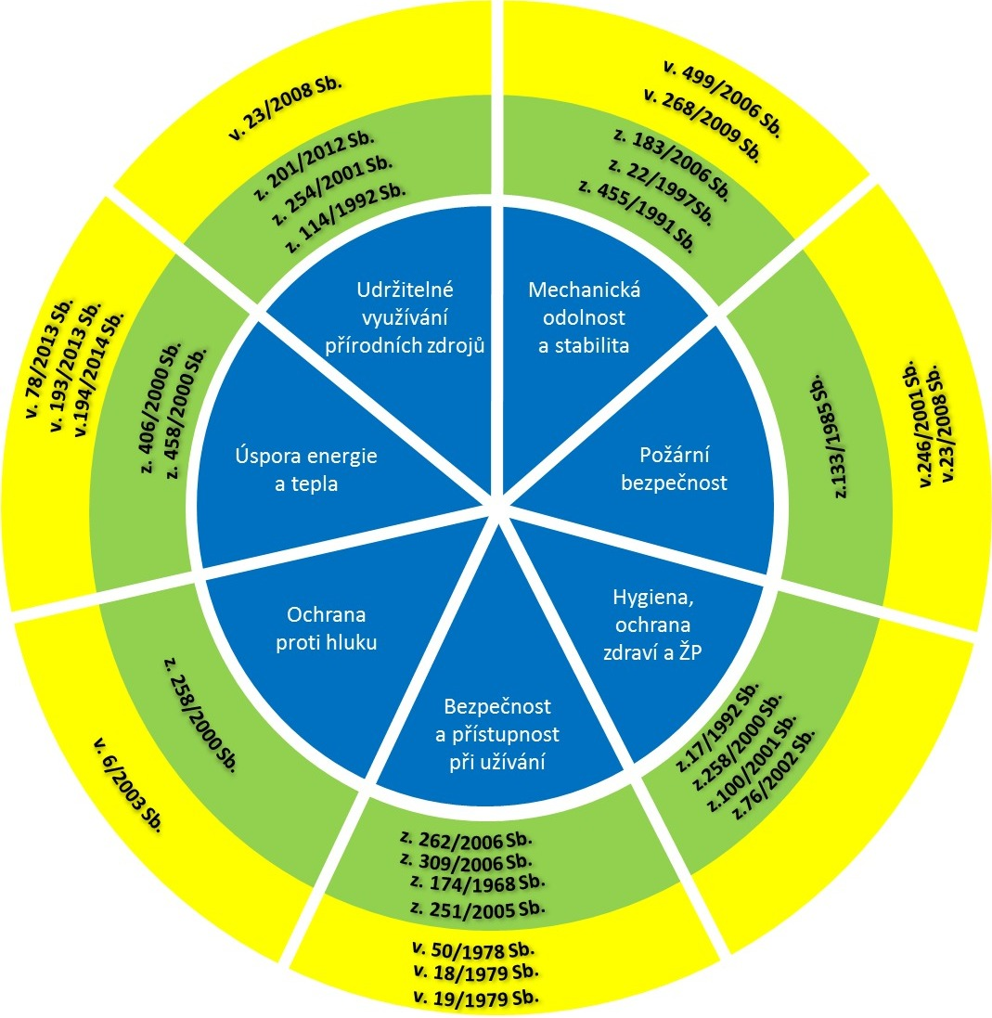
5.5. Povinnosti vlastníka stavby vyplývající z právních předpisů ČR

Slide 102
6. Správa majetku

Slide 103
6. Správa majetku
6.1. TZB-technická zařízení budov
6.2. Pasporty a pasportizace
6.3. Integrovaný dokument pro životní cyklus budovy
6.4. Zaměření technické správy majetku
6.5. Životní cyklus stavby a jeho hodnocen
6.6. Náklady v průběhu životního cyklu objektu
6.7. Dokumenty související s TE stavem stavebních objektů

Slide 104
6.1. TZB-technická zařízení budov-obory
Instalace
Elektrotechnické rozvody
Další technická zařízení v budovách
Zařízení techniky prostředí s možností vzdálené kontroly, programování a ovládání.
Zařízení zdravotně technických instalací.
Silnoproudá elektrická zařízení.
Slaboproudá elektrická zařízení.
Relaxační a rekreační technologie.
Zařízení vertikální a horizontální dopravy.
Soubor doplňkových zařízení.
Další a speciální zařízení.
Vyhrazená technická zařízení.
Notes:
TZB zahrnuje obory:
• Instalace (vytápění, vzduchotechnika, klimatizace, chlazení, rozvod plynu, vody a kanalizace, centrální vysavače).
• Elektrotechnické rozvody (měření a regulace, elektrorozvody, zabezpečovací technika, řídicí systémy pro veškerá technická zařízení, hromosvody, telefonní rozvody, rozvody televizního sig-nálu, počítačové sítě apod.).
• Další technická zařízení v budovách (osvětlení, výtahy apod.). • Zařízení techniky prostředí s možností vzdálené kontroly, programování a ovládání.
• Zařízení zdravotně technických instalací.
• Silnoproudá elektrická zařízení.
• Slaboproudá elektrická zařízení.
• Relaxační a rekreační technologie.
• Zařízení vertikální a horizontální dopravy.
• Soubor doplňkových zařízení.
• Další a speciální zařízení.
• Vyhrazená technická zařízení.
Nejčastěji instalované soubory technických zařízení budov:

Slide 105
7 potřeb každého objektu v nabídce FM – služeb
Bezpečnost
Obsluha vstupu do budovy (recepce, vrátnice, vjezd)
Úklid
Hygienický servis
Údržba
Zaměstnávání OZP
Spokojený majitel

Slide 106
6.2. Pasporty a pasportizace
Pasport – architektura stavby, doklad o vybavenosti, informace o technických parametrech, stavu, způsobu použití atd.

Slide 107
6.2. Pasporty a pasportizace
Stavební a Prostorový
Technologický
Personální

Slide 108
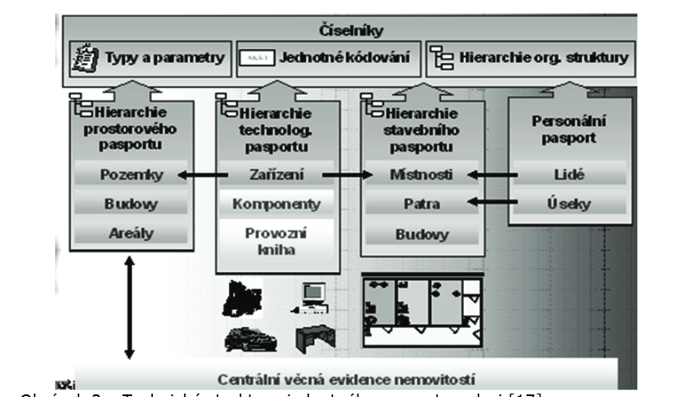
6.2. Pasporty a pasportizace
- Technická struktura jednotného pasportu

Slide 109
6.2. Pasporty a pasportizace
Prostorový pasport
Prostorový pasport představuje soubor grafických a popisných údajů o venkovních plochách a stavebních objektech.
Jednoznačná prostorová identifikace údajů a informací je nezbytnou podmínkou pro řádné provozování a využívání většiny informačních systémů. Tato identifikace je dána „Standardem státního informačního sytému k územní identifikaci“, který byl schválen usnesením vlády ČR č. 448/1993 – odst 2.1.
Tento standard zabezpečuje jednotnou prostorovou identifikaci v informačních systémech, zejména však vymezuje Soustavu standardních prvků prostorové identifikace.
Notes:
Modul Prostorový pasport zajišťuje detailní stavebně-technickou evidenci ploch z hlediska prostorových dispozic.
Základní funkční vlastnosti a přínosy modulu Prostorový pasport:
Centrální a aktuální evidence areálů a budov (v jednom datovém úložišti, v jednotné údajové struktuře) za použití přístupových práv diferencovaných podle uživatelských rolí a kompetencí podle zvolených hodnot.
Sjednocení metodiky pro hierarchickou evidenci nemovitého majetku a jeho identifikace (kódování).
Jednotná metodika a pravidla pro provádění pasportizace prostorových objektů a pro průběžnou aktualizaci pasportních údajů.
Přehled o rozsahu a skladbě nemovitého majetku organizace (zpřístupnění komplexních informací o nemovitém majetku na jednom místě).
Přehled o dislokaci organizačních útvarů v objektech organizace.
Přehled o volných/využitých prostorech.
Možnost vzájemného srovnávání technicko-stavebních a ekonomických údajů na jednotlivých objektech.

Slide 110
6.2. Pasporty a pasportizace
Stavební pasport
Obsahuje detailní popis budovy a jejího vnitřního uspořádání.
Centrální a aktuální evidence stavebně-technických prvků (v jednom datovém úložišti a v jednotné údajové struktuře) za použití přístupových práv diferencovaných podle uživatelských rolí.
Sjednocení metodiky pro evidenci stavebně-technických prvků a jejich identifikace (kódování).
Zlepšení péče o stavebně-technické prvky prostorových objektů, omezení rizik z prodlení a opomenutí povinností.
Podpora pro rozhodování o optimalizaci stavebně-technických prvků na základě komplexních a rychle dostupných informací.
Jednotná metodika a pravidla pro provádění pasportizace stavebně-technických prvků a pro průběžnou aktualizaci pasportních údajů.
Přesný přehled o rozsahu a skladbě stavebně-technických prvků na prostorových objektech organizace.
Zpřístupnění komplexních informací o stavebně-technických prvcích na jednom místě.
Notes:
FaMa: Modul Stavební pasport umožňuje v návaznosti na Prostorový pasport řídit detailní evidenci stavebně stavebních prvků budov.
Základní funkční vlastnosti a přínosy modulu Stavební pasport:
Centrální a aktuální evidence stavebně-technických prvků (v jednom datovém úložišti a v jednotné údajové struktuře) za použití přístupových práv diferencovaných podle uživatelských rolí.
Sjednocení metodiky pro evidenci stavebně-technických prvků a jejich identifikace (kódování).
Zlepšení péče o stavebně-technické prvky prostorových objektů, omezení rizik z prodlení a opomenutí povinností.
Podpora pro rozhodování o optimalizaci stavebně-technických prvků na základě komplexních a rychle dostupných informací.
Jednotná metodika a pravidla pro provádění pasportizace stavebně-technických prvků a pro průběžnou aktualizaci pasportních údajů.
Přesný přehled o rozsahu a skladbě stavebně-technických prvků na prostorových objektech organizace.
Zpřístupnění komplexních informací o stavebně-technických prvcích na jednom místě.

Slide 111
6.2. Pasporty a pasportizace
Pasportizace
Pasportizace
Pasport představuje technický popis všech nemovitostí v daném areálu, který facility manažerovi umožňuje nahlížet na jednotlivé objekty (budovy) z hlediska jejich technologického vybavení.
V praxi se obvykle jedná o tabulku obsahující údaje o jednotlivých zařízeních (výtahy, klimatizační jednotky, VZT jednotky apod.), která kromě jejich seznamu obsahuje i základní parametry nutné k jejich ocenění a údržbě.
Pasport strojního parku je definován obdobně jako soupis těchto zařízení včetně relevantních informací o jejich údržbě a umístění v rámci areálu.
Pasport však nepokrývá pouze technologické vybavení, ale i stavební či technické vybavení a popis prostor. Jeho součástí mohou být i další detaily související s majetkem.

Slide 112
6.2. Pasporty a pasportizace
Schematické členění strukturované dokumentace objektu

Slide 113
6.2. Pasporty a pasportizace
Certifikát budovy
obsahuje nejdůležitější stavebně technická data budovy a spravuje závazné informace od funkčních požadavků, přes výběr materiálu a cen až po informace pro uživatele.

Slide 114
6.3. Integrovaný dokument pro životní cyklus budovy
Technicko-ekonomická dokumentace (pas/projet a stav/budovy-novostavby, energetický audit, projektová dokumentace stavby, technické vybavení, použité materiály a instalační předměty, účastnici přípravy, schvalování a realizace projektu, přejímací protokol/zabezpečení plnění lhůt).
Užívání stavby (kontrola a technická údržba, náklady vzniklé za dobu užívání stavby, provedené údržby, obnovy, modernizace, fotodokumentace).
Smluvní dokumentace (plánování a realizace stavby, financování, pojištění).
Notes:
Technicko-ekonomický orientovaný koncept integrovaného dokumentu pro životní cyklus budovy je specifikován následujícími body:

Slide 115
6.4. Zaměření technické správy majetku
Klíčovým problémem většiny stavebních objektů v rámci ekonomiky správy majetku je především existence nebo neexistence jejího finančního a časového rozvrhu cyklické údržby a obnovy.
VYSKOČIL, V. K. , KUDA F. a kol. Management podpůrných procesů – Facility Management, 2. vyd., Praha: Professional Publishing, 2011, 491 s. ISBN 978-80-7431-046-1

Slide 116
6.4. Zaměření technické správy majetku
- Hlavní cíle procesů nových forem správy a údržby stavebních objektů
Analýza metod a modelů managementu udržitelného rozvoje životního cyklu staveb podle současného stavu,
Využití nástroje FM jako nové metody řízeného integrovaného managementu v oblasti správy a údržby stavebních objektů i bytového fondu,
Optimalizace rozhodovacího procesu v konkrétních situacích pomocí informačních technologií.
VYSKOČIL, V. K. , KUDA F. a kol. Management podpůrných procesů – Facility Management, 2. vyd., Praha: Professional Publishing, 2011, 491 s. ISBN 978-80-7431-046-1
Notes:
Hlavní cíle činnosti, týkajicí se řešení procesů nových forem správy a údržby stavebních objeků jako prostředku k zvýšení udržitelnosti
Analýza metod a modelů managementu udržitelného rozvoje životního cyklu staveb podle současného stavu, zaměřena na ekonomickou bilanci objektů, rentabilitu, požadavky na investice a opravy, plánování a optimalizaci vynaložených nákladů,
Využití nástroje FM jako nové metody řízeného integrovaného managementu v oblasti správy a údržby stavebních objektů i bytového fondu, jako prostředku pro zpřístupnění dat o nástrojích finančního plánování obnovy a zhodnocení budov,
Optimalizace rozhodovacího procesu v konkrétních situacích pomocí informačních technologií, počítačová podpora rozhodovacího procesu simulací technickoekonomických úloh

Slide 117
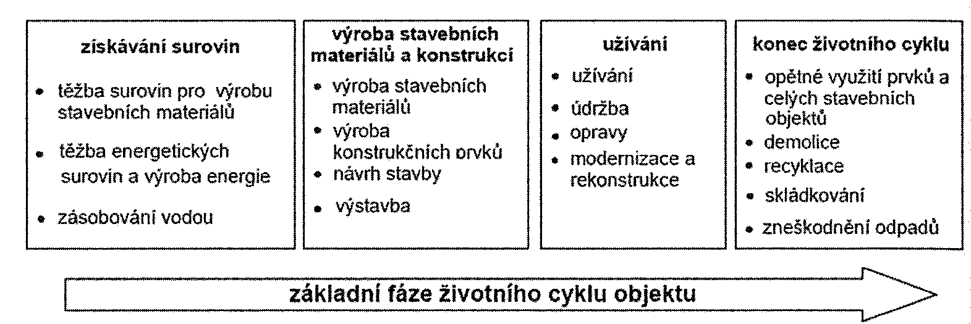
6.5. Životní cyklus stavby a jeho hodnocení
VYSKOČIL, V. K. , KUDA F. a kol. Management podpůrných procesů – Facility Management, 2. vyd., Praha: Professional Publishing, 2011, 491 s. ISBN 978-80-7431-046-1

Slide 118
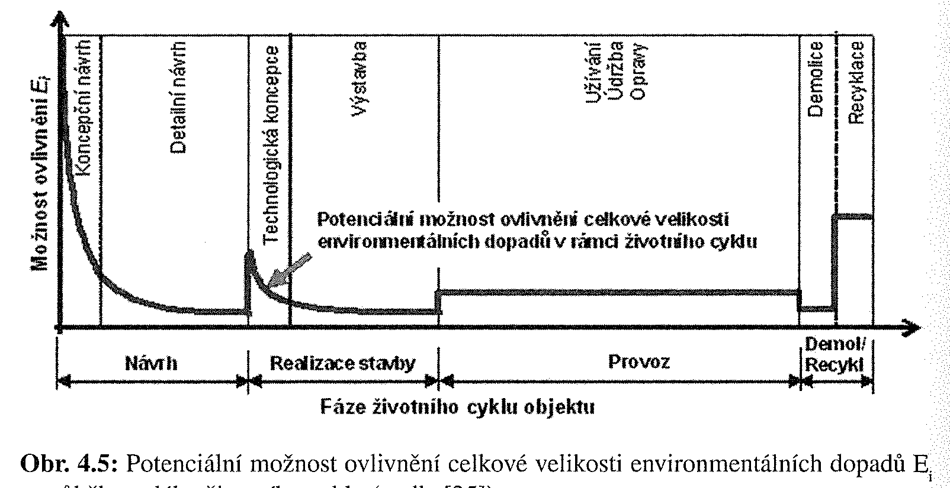
6.5. Životní cyklus stavby a jeho hodnocení
VYSKOČIL, V. K. , KUDA F. a kol. Management podpůrných procesů – Facility Management, 2. vyd., Praha: Professional Publishing, 2011, 491 s. ISBN 978-80-7431-046-1

Slide 119
6.5. Životní cyklus stavby a jeho hodnocení
Metody a modely hodnocení komplexní kvality budov:
Green Building Challenge a GBTool,
Stanovení nákladů životního cyklu stavebních objektu (LLC).
Metody a modely technicko- ekonomické analýzy budov:
Poměrový model nákladů,
Buildpass, model technicko- ekonomické analýzy,
Metoda REMAB.
VYSKOČIL, V. K. , KUDA F. a kol. Management podpůrných procesů – Facility Management, 2. vyd., Praha: Professional Publishing, 2011, 491 s. ISBN 978-80-7431-046-1

Slide 120
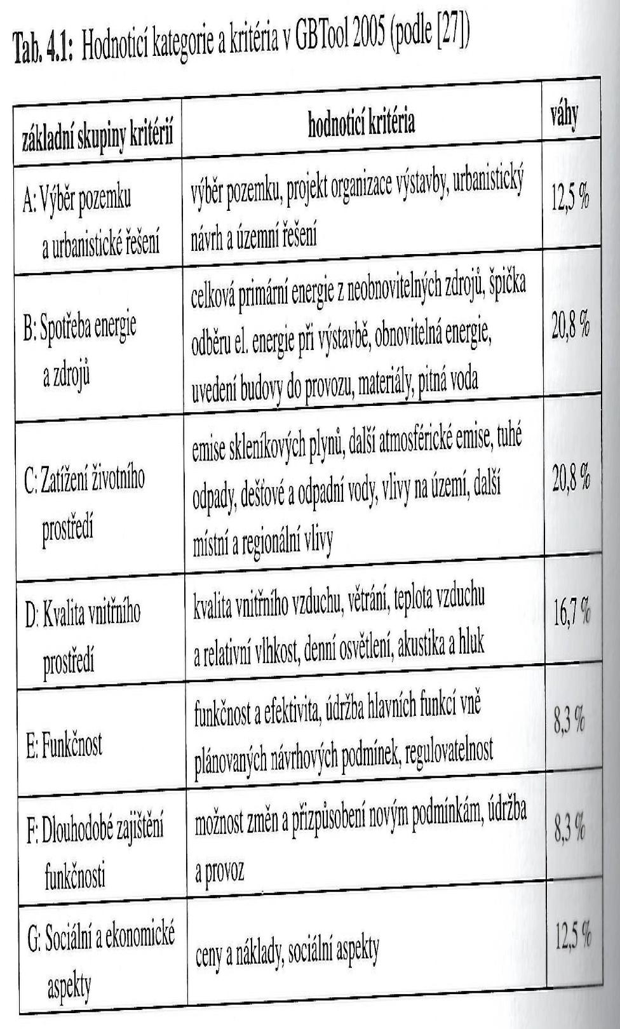
6.5. GBTool
VYSKOČIL, V. K. , KUDA F. a kol. Management podpůrných procesů – Facility Management, 2. vyd., Praha: Professional Publishing, 2011, 491 s. ISBN 978-80-7431-046-1

Slide 121
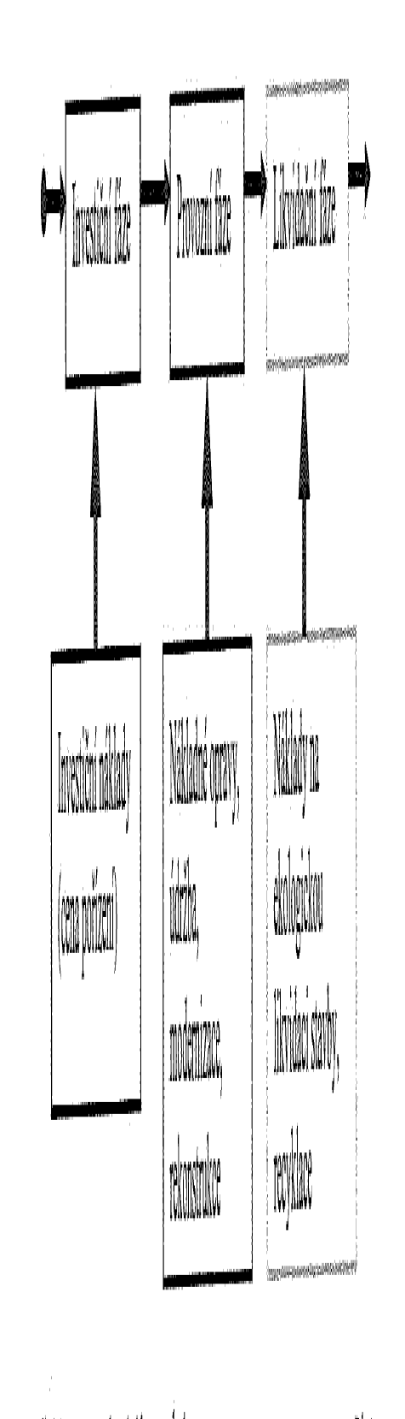
6.6. Náklady v průběhu životního cyklu objektu
VYSKOČIL, V. K. , KUDA F. a kol. Management podpůrných procesů – Facility Management, 2. vyd., Praha: Professional Publishing, 2011, 491 s. ISBN 978-80-7431-046-1

Slide 122
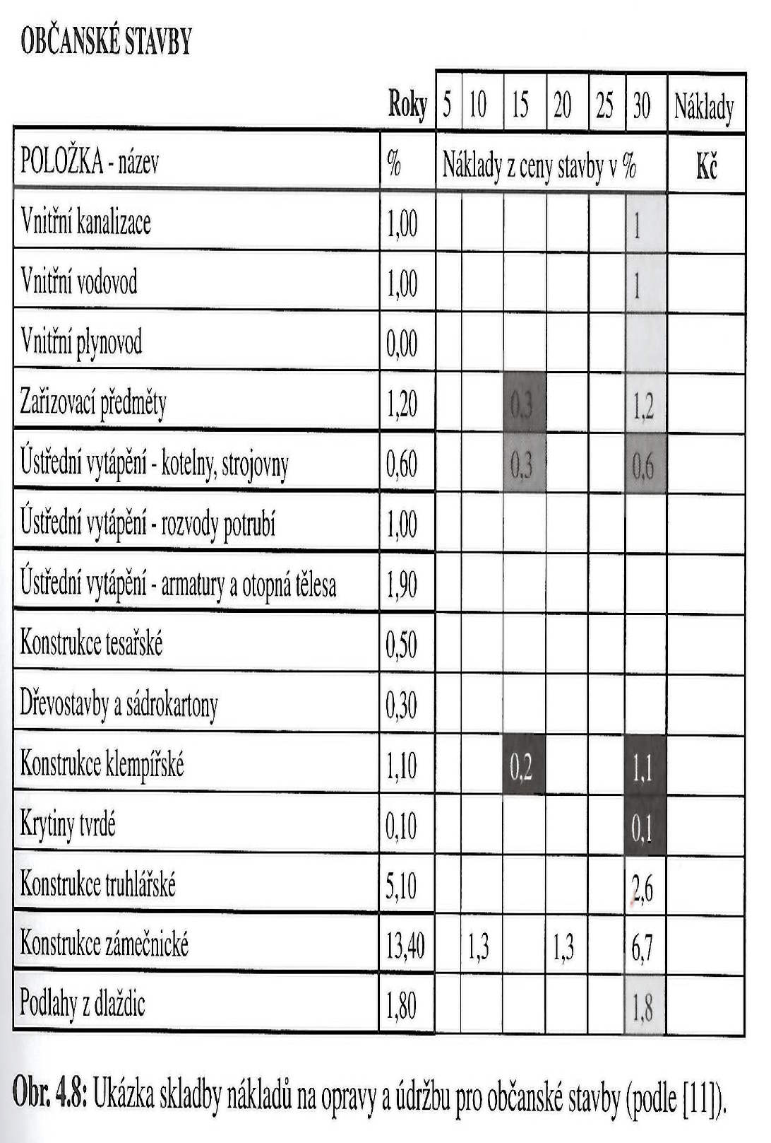
6.6. Náklady v průběhu životního cyklu objektu
-Poměrový model stanovení nákladů
VYSKOČIL, V. K. , KUDA F. a kol. Management podpůrných procesů – Facility Management, 2. vyd., Praha: Professional Publishing, 2011, 491 s. ISBN 978-80-7431-046-1

Slide 123
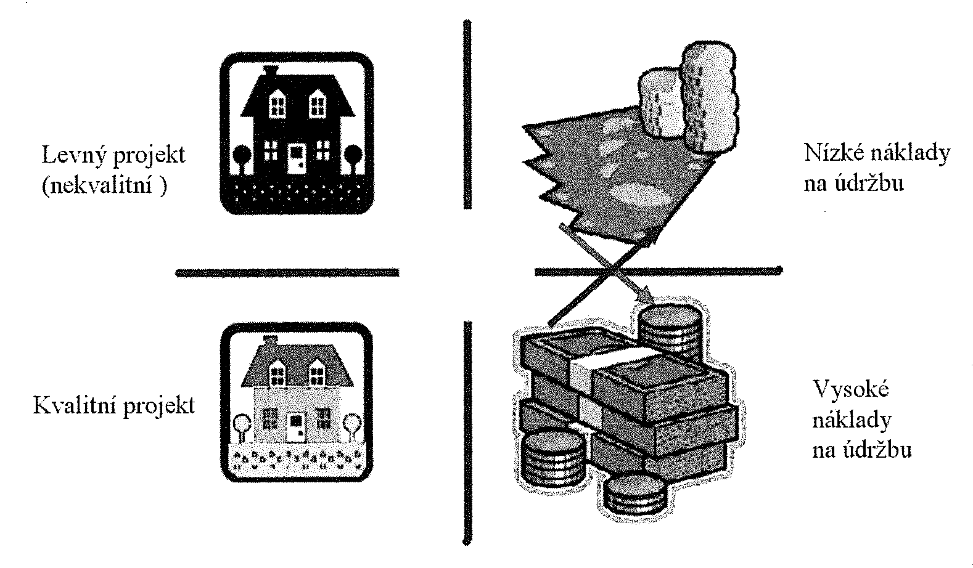
6.6. Náklady v průběhu životního cyklu objektu
-Ekonomika správy stavebních objektů
Náklady na užívání stavby v průběhu životního cyklu
VYSKOČIL, V. K. , KUDA F. a kol. Management podpůrných procesů – Facility Management, 2. vyd., Praha: Professional Publishing, 2011, 491 s. ISBN 978-80-7431-046-1

Slide 124
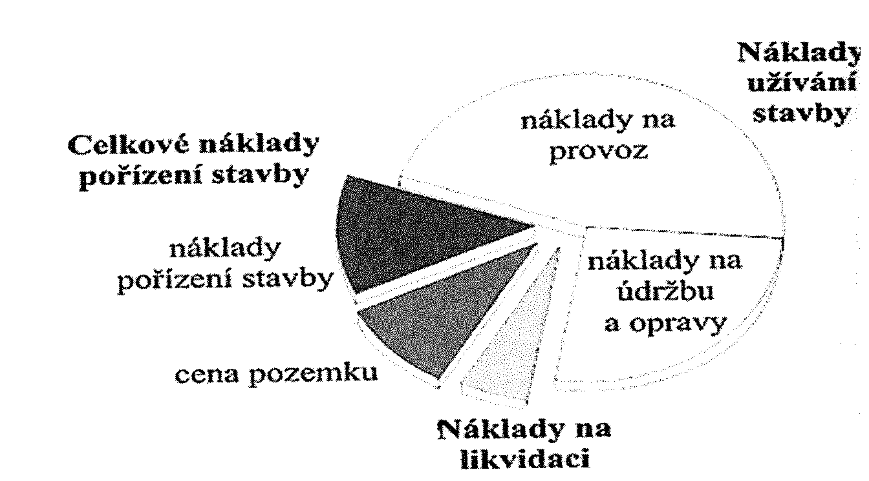
6.6. Náklady na užívání stavby v průběhu životního cyklu
VYSKOČIL, V. K. , KUDA F. a kol. Management podpůrných procesů – Facility Management, 2. vyd., Praha: Professional Publishing, 2011, 491 s. ISBN 978-80-7431-046-1

Slide 125
6.7. Dokumenty související s TE stavem stavebních objektů
Dokumentace skutečného provedení stavby,
Informační příručky pro uživatele (standardní návody pro užívání stavby),
Dokumentace strategických cílů,
Dokumentace užívání a provozu budovy.
VYSKOČIL, V. K. , KUDA F. a kol. Management podpůrných procesů – Facility Management, 2. vyd., Praha: Professional Publishing, 2011, 491 s. ISBN 978-80-7431-046-1
Notes:
Současná česká legislativa vyžaduje povinné vytvoření pouze dokumentace skutečného provedení stavby. Nový stavební zákon 183/2006 zavádí nově tzv. Protokol o předání a převzetí stavby do užívání, podle kterého jsou kromě protokolárního předání stavby stavebníkem objednateli (vč. Dokumentace skutečného provedení stavby případě realizační, výrobní a provozní dokumentace) předány také doklady, potvrzující předepsanou kvalitu podle platných právních předpisů.
Informační uživatelské příručky jsou dokumentem, který je ve stále větší míře poptáván ze strany uživatelů, ale do běžné praxe se zatím nedostal. Základní myšlenkou je vytvoření přiměřeně jednoduchého návodu k použivání každé funkční jednotky s technickým popisem jednotlivých prvků a částí, pokyny pro provoz a uživatelem prováděnou údržbu.
Formulování startegických cílů je úkolem vlastníka v součinnosti se spravcem budovy. Slouží k identifikaci kvality budovy v současných vnějšíchh podmínkách za účelem systémového plánování takovýchto opatření, které povedou k vytčenému a předem definovanému cíli.
Dokumentace užívání a provozu budovy se vztahuje k činnostem, které spočívají v obstarávání věškerých aktivit, souvisejicích s řadným a bezpečným úživaním staveb. Kniga provou stavby.-jejim posláním je dokumentovat veškeré procesy, vedoucí k cílům, které jsou stanoveny ve strategií užívání a provozu zaznamenávání aktuálního stavu.

